Slide 1
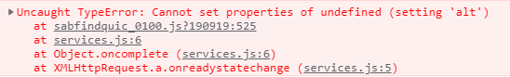
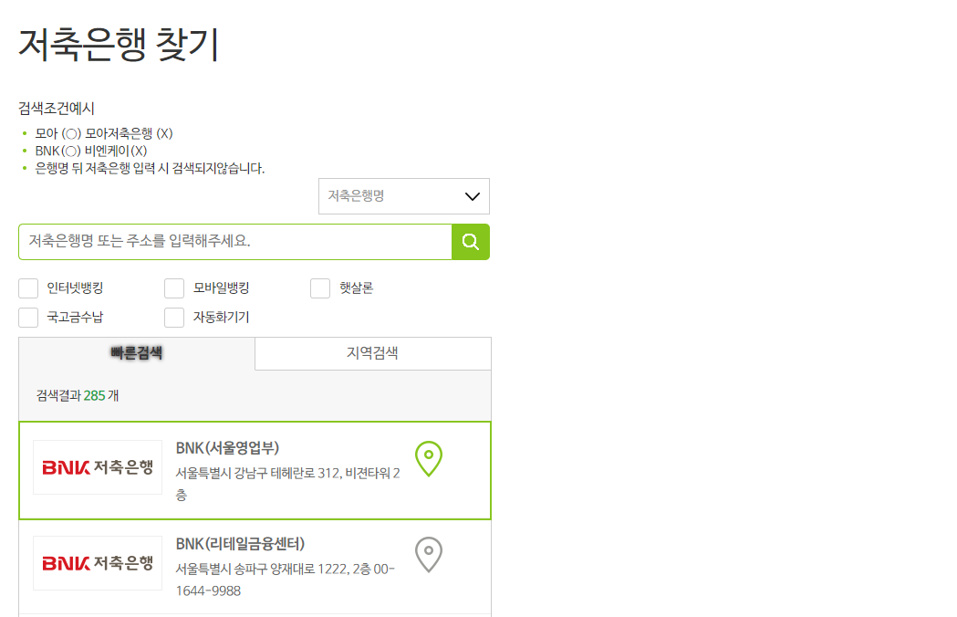
상세 진단 결과
저축은행 | 담당자 | 개발계 처리현황 | 운영계 처리현황 | 에스앤씨랩 | 담당자 | 개선확인현황
저축은행 찾기 - 저축은행
https://www.fsb.or.kr/sabfindquic_0100.act
-
-
저축은행 찾기가 올바르게 동작하지 않고 있으므로, 올바르게 동작할 수 있도록 소스 개선이 필요함
개선 방안 : JavaScript(sabfindquic_0100.js)
// 결과값으로 받은 위치를 마커표시
var marker = new kakao.maps.Marker({
map : mkrMap,
position : coords
});
// 접근성 추가
marker.Dc.alt = bankName + '상세 툴팁 열기';
// 접근성 코드 수정
$('#map area').attr('alt', bankName + '상세 툴팁 열기');
$('#map area').on('click', function () {
infowindow.close(); // 인포윈도우 닫기
...
OO저축은행-1

Slide 2
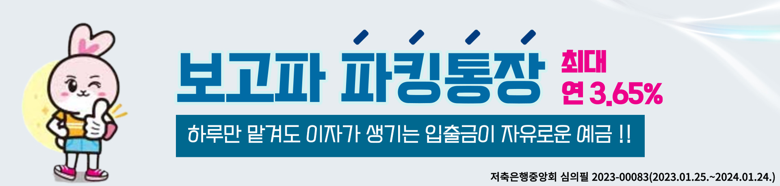
상세 진단 결과
저축은행 | 담당자 | 개발계 처리현황 | 운영계 처리현황 | 에스앤씨랩 | 담당자 | 개선확인현황
고려저축은행
https://www.goryosb.co.kr/main.act
1. (적절한 대체 텍스트 제공) 텍스트 아닌 콘텐츠는 그 의미나 용도를 이해할 수 있도록 대체 텍스트를 제공해야 한다.
1-1 <img>,<input type="image"> 등 이미지 요소에 대해 alt 속성을 제공하지 않거나 alt속성은 선언되었으나 그 내용이 img의 내용을 대체할 수 없는 경우 그리고 오타로 표기되어 의미가 변경된 경우
이미지가 전달하고자 하는 정보와 동등한 수준의 설명을 대체 텍스트로 제공해야 함
문제점
<img src="/view/comm/file/fileView.jsp?FILE=BRNIMG_PC_HB_101_20230125131612&amp;DSTC1=logo" alt="이미지" class="main-page-top-banner-img pc-viewbox">
개선 방안
<img src="/view/comm/file/fileView.jsp?FILE=BRNIMG_PC_HB_101_20230125131612&amp;DSTC1=logo" alt="보고파 파킹통장 최대 연 3.65% 하루만 맡겨도 이자가 생기는 입출금이 자유로운 예금!! 저축은행중앙회 심의필 2023-00083(2023.01.25~2024.01.24)" class="main-page-top-banner-img pc-viewbox">
고려저축은행-1

Slide 3
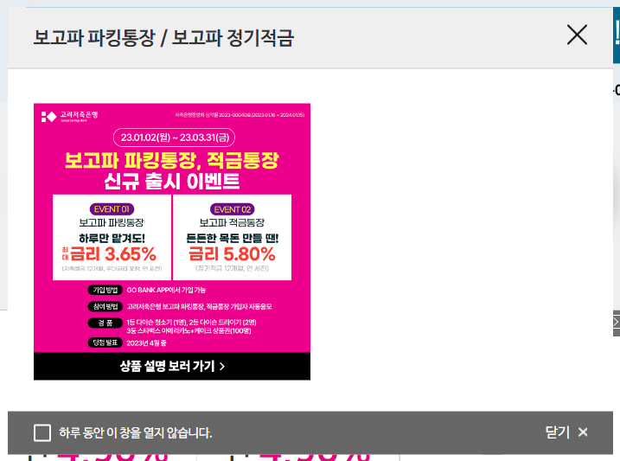
상세 진단 결과
저축은행 | 담당자 | 개발계 처리현황 | 운영계 처리현황 | 에스앤씨랩 | 담당자 | 개선확인현황
고려저축은행(팝업)
https://www.goryosb.co.kr/main.act
1. (적절한 대체 텍스트 제공) 텍스트 아닌 콘텐츠는 그 의미나 용도를 이해할 수 있도록 대체 텍스트를 제공해야 한다.
1-1 <img>,<input type="image"> 등 이미지 요소에 대해 alt 속성을 제공하지 않거나 alt속성은 선언되었으나 그 내용이 img의 내용을 대체할 수 없는 경우 그리고 오타로 표기되어 의미가 변경된 경우
이미지가 전달하고자 하는 정보와 동등한 수준의 설명을 대체 텍스트로 제공해야 함
문제점
<a href="https://www.goryosb.co.kr/ProdList_001.act?rnum=105">
<p>
<img alt="" src="/view/comm/file/fileView.jsp?FILE=CKEDT_20230117110900006&amp;DSTC1=ckedt" style="width: 320px; height: 320px;">
</p>
</a>
개선 방안
<a href="https://www.goryosb.co.kr/ProdList_001.act?rnum=105">
<p>
<img alt="보고파 파킹통장, 적금통장 신규 출시 이벤트 상품 설명 보러 가기" src="/view/comm/file/fileView.jsp?FILE=CKEDT_20230117110900006&amp;DSTC1=ckedt" style="width: 320px; height: 320px;">
</p>
</a>
고려저축은행-2

Slide 4
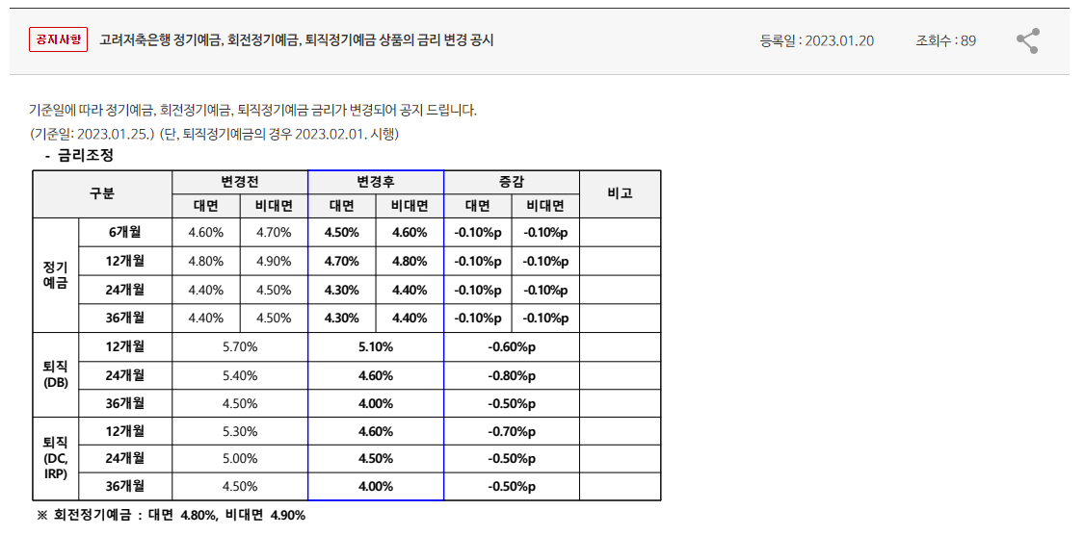
상세 진단 결과
저축은행 | 담당자 | 개발계 처리현황 | 운영계 처리현황 | 에스앤씨랩 | 담당자 | 개선확인현황
고객센터 > 공지사항 > 상세
https://www.goryosb.co.kr/CstInfo_001.act
1. (적절한 대체 텍스트 제공) 텍스트 아닌 콘텐츠는 그 의미나 용도를 이해할 수 있도록 대체 텍스트를 제공해야 한다.
1-1 <img>,<input type="image"> 등 이미지 요소에 대해 alt 속성을 제공하지 않거나 alt속성은 선언되었으나 그 내용이 img의 내용을 대체할 수 없는 경우 그리고 오타로 표기되어 의미가 변경된 경우
이미지가 전달하고자 하는 정보와 동등한 수준의 설명을 대체 텍스트로 제공해야 함
이미지에 표현되어 있는 정보가 복잡한 경우, IR 기법으로 대체 텍스트(숨김 텍스트)를 제공하는 것이 바람직함
개선 방안
<div class="bbs-cont">
...
<p>
<img alt="" src="/view/comm/file/fileView.jsp?FILE=CKEDT_20230120114500057&amp;DSTC1=ckedt" style="width: 659px; height: 394px;">
</p>
<div class="tts">
<table>
<caption>금리조정</caption>
...
고려저축은행-3

Slide 5
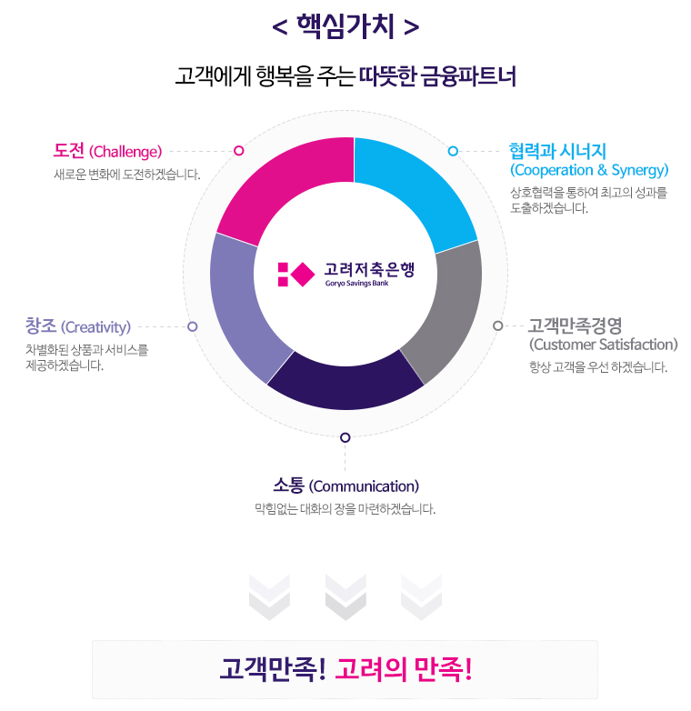
상세 진단 결과
저축은행 | 담당자 | 개발계 처리현황 | 운영계 처리현황 | 에스앤씨랩 | 담당자 | 개선확인현황
은행소개 > 경영이념
https://www.goryosb.co.kr/101_BnkList_012.act
5. (텍스트 콘텐츠의 명도 대비) 텍스트 콘텐츠와 배경 간의 명도 대비는 4.5대 1 이상이어야 한다.
5-2 일반 텍스트의 경우 텍스트의 크기가 18pt 이상, 또는 굵은 14pt 이상의 텍스트가 3:1을 만족하지 않은 경우
텍스트(#07B1EE)와 배경(#EEEFF1) 간 명도대비가 2.5:1로 최소 명도대비 기준을 충족하지 않음
명도대비 기준을 충족하도록 텍스트 색상을 변경해야 함
고려저축은행-4

Slide 6

상세 진단 결과
저축은행 | 담당자 | 개발계 처리현황 | 운영계 처리현황 | 에스앤씨랩 | 담당자 | 개선확인현황
은행소개 > 인재채용 > 인재상
https://www.goryosb.co.kr/101_BnkList_012.act
5. (텍스트 콘텐츠의 명도 대비) 텍스트 콘텐츠와 배경 간의 명도 대비는 4.5대 1 이상이어야 한다.
5-2 일반 텍스트의 경우 텍스트의 크기가 18pt 이상, 또는 굵은 14pt 이상의 텍스트가 3:1을 만족하지 않은 경우
텍스트(#c0a353)와 배경(#EEEFF1) 간 명도대비가 2.4:1로 최소 명도대비 기준을 충족하지 않음
명도대비 기준을 충족하도록 텍스트 색상을 변경해야 함
고려저축은행-5

Slide 7
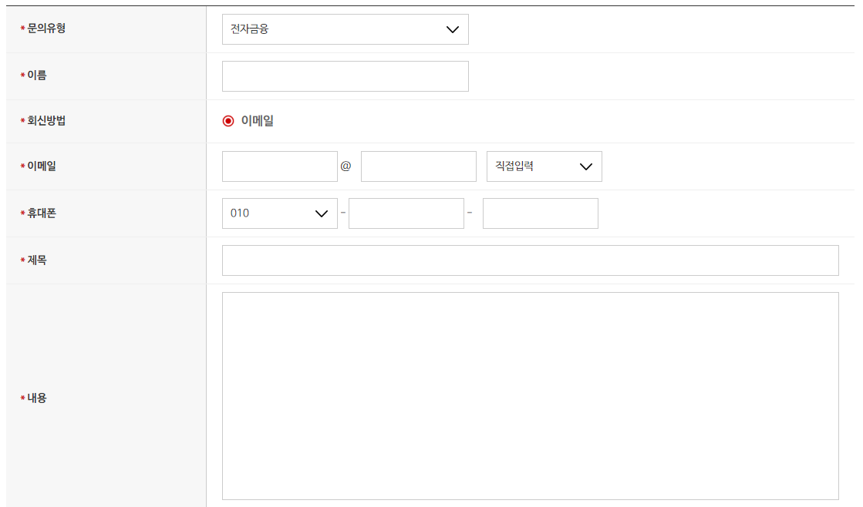
상세 진단 결과
저축은행 | 담당자 | 개발계 처리현황 | 운영계 처리현황 | 에스앤씨랩 | 담당자 | 개선확인현황
금융소비자보호 > 전자민원실 > 민원신청
https://www.goryosb.co.kr/CstInst_001.act
21. (레이블 제공) 입력 서식에는 대응하는 레이블을 제공해야 한다.
21-1 <input>, <textarea>, <select> 요소에 1:1 대응하는 <label>요소 또는 title 속성을 제공하지 않거나 설명이 적절하지 않은 경우
입력 서식의 이름을 정확한 내용으로 수정해야 함
문제점
<textarea id="pc_CVPL_CNTN" name="CVPL_CNTN"></textarea>
개선 방안
<textarea id="pc_CVPL_CNTN" name="CVPL_CNTN" title="내용"></textarea>
고려저축은행-6

Slide 8
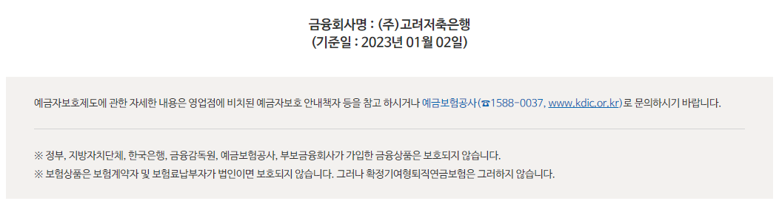
상세 진단 결과
저축은행 | 담당자 | 개발계 처리현황 | 운영계 처리현황 | 에스앤씨랩 | 담당자 | 개선확인현황
보호금융상품등록부
https://www.goryosb.co.kr/ProdList_001.act?rnum=1000
9. (초점 이동) 키보드에 의한 초점은 논리적으로 이동해야 하며 시각적으로 구별할 수 있어야 한다.
9-3 텍스트 등 운용할 수 없는 요소에 초점이 되는 경우
특별한 기능이 없는 요소에 키보드 초점이 진입하여 사용자에게 혼동을 줌
기획 의도를 확인하여 적절한 기능이 실행되도록 수정하거나 기능이 없는 경우 상호작용이 없는 태그로 마크업을 변경해야 함
문제점
<p class="protection-info-text">예금자보호제도에 관한 자세한 내용은 영업점에 비치된 예금자보호 안내책자 등을 참고하시거나
<span class="str">예금보험공사(☎1588-0037,
<a class="underline link" href="www.kdic.or.kr">www.kdic.or.kr</a>
)
</span>
로 문의하시기 바랍니다.
</p>
개선 방안
<p class="protection-info-text">예금자보호제도에 관한 자세한 내용은 영업점에 비치된 예금자보호 안내책자 등을 참고하시거나
<span class="str">예금보험공사(☎1588-0037,
<span class="underline" href="www.kdic.or.kr">www.kdic.or.kr</span>
)
</span>
로 문의하시기 바랍니다.
</p>
고려저축은행-7

Slide 9
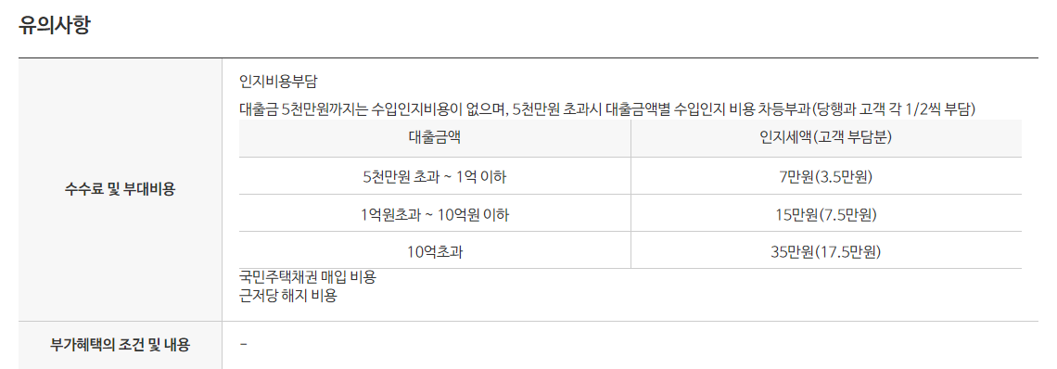
상세 진단 결과
저축은행 | 담당자 | 개발계 처리현황 | 운영계 처리현황 | 에스앤씨랩 | 담당자 | 개선확인현황
상품공시실 > 대출상품 공시 > 아파트담보대출
https://www.goryosb.co.kr/ProdList_001.act?rnum=83
20. (표의 구성) 표는 이해하기 쉽게 구성해야 한다.
20-2 표의 제목과 요약정보가 불충분하거나 적절하게 제공되지 않은 경우
표의 실제 데이터 정보와 일치하는 내용으로 제목을 수정해야 함
상품공시실 공통된 내용
문제점
<table class="table-type01">
<caption class="sr-only">금리정보표이며 기간, 약정이율 항목이 있습니다.</caption>
개선 방안
<table class="table-type01">
<caption class="sr-only">수수료 및 부대비용</caption>
고려저축은행-8

Slide 10
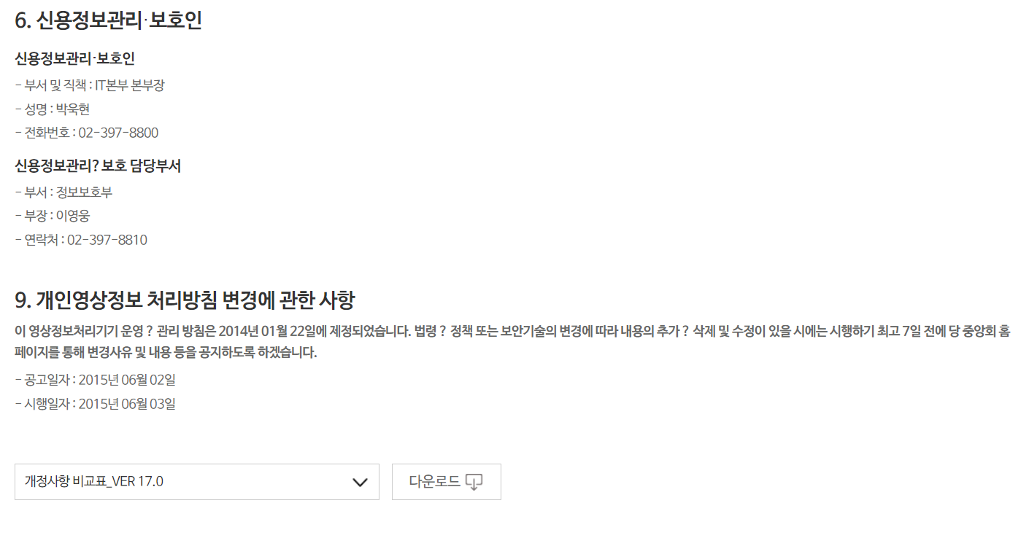
상세 진단 결과
저축은행 | 담당자 | 개발계 처리현황 | 운영계 처리현황 | 에스앤씨랩 | 담당자 | 개선확인현황
신용정보활용 체제
https://kukje.ibs.fsb.or.kr/CstPrviInfoIbs_002.act
16. (적절한 링크 텍스트) 링크 텍스트는 용도나 목적을 이해할 수 있도록 제공해야 한다.
16-1 목적이나 용도를 알기 어려운 링크 텍스트를 제공한 경우
<span>에 제공된 title은 스크린 리더가 인식하지 못함
링크 텍스트를 정확한 내용으로 제공하여 보조 기술 사용자도 동등한 정보를 전달받을 수 있도록 해야 함
문제점
<a href="" class="btn-style01">
<span class="download" title="선택한 신용정보활용체제 다운로드">다운로드</span>
</a>
개선 방안
<a href="" class="btn-style01" title="선택한 신용정보활용체제">
<span class="download">다운로드</span>
</a>
국제저축은행-1

Slide 11
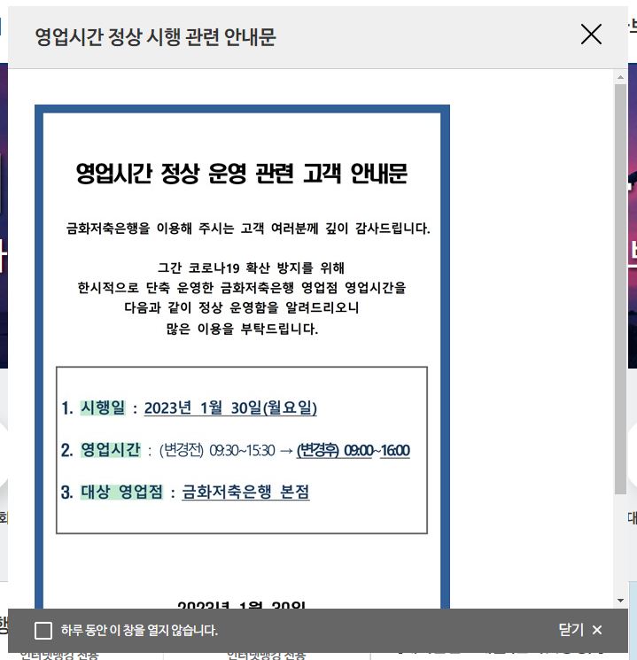
상세 진단 결과
저축은행 | 담당자 | 개발계 처리현황 | 운영계 처리현황 | 에스앤씨랩 | 담당자 | 개선확인현황
금화저축은행
https://www.kuemhwabank.co.kr
1. (적절한 대체 텍스트 제공) 텍스트 아닌 콘텐츠는 그 의미나 용도를 이해할 수 있도록 대체 텍스트를 제공해야 한다.
1-1 <img>,<input type="image"> 등 이미지 요소에 대해 alt 속성을 제공하지 않거나 alt속성은 선언되었으나 그 내용이 img의 내용을 대체할 수 없는 경우 그리고 오타로 표기되어 의미가 변경된 경우
이미지가 전달하고자 하는 정보와 동등한 수준의 설명을 대체 텍스트로 제공해야 함
이미지에 표현되어 있는 정보가 복잡한 경우, IR 기법으로 대체 텍스트(숨김 텍스트)를 제공하는 것이 바람직함
문제점
<img alt="" src="/view/comm/file/fileView.jsp?FILE=CKEDT_20230130091000038&amp;DSTC1=ckedt" style="width: 469px; height: 680px;">
개선 방안
<p>
<img alt="" src="/view/comm/file/fileView.jsp?FILE=CKEDT_20211220173400042&amp;DSTC1=ckedt" style="width: 511px; height: 730px;">
<div class="for-a11y">
<h1>영업시간 정상 운영 관련 고객 안내문</h1>
<p>금화저축은행을 ... 많은 이용을 부탁드립니다.</p> <ol>
<li>시행일 ... </li> <li>영업시간 ... </li>
<li>대상영업점 ... </li>
</ol>
<p>2023년 1월 30일</p>
<p>금화저축은행</p>
</div>
</p>
금화저축은행-1

Slide 12
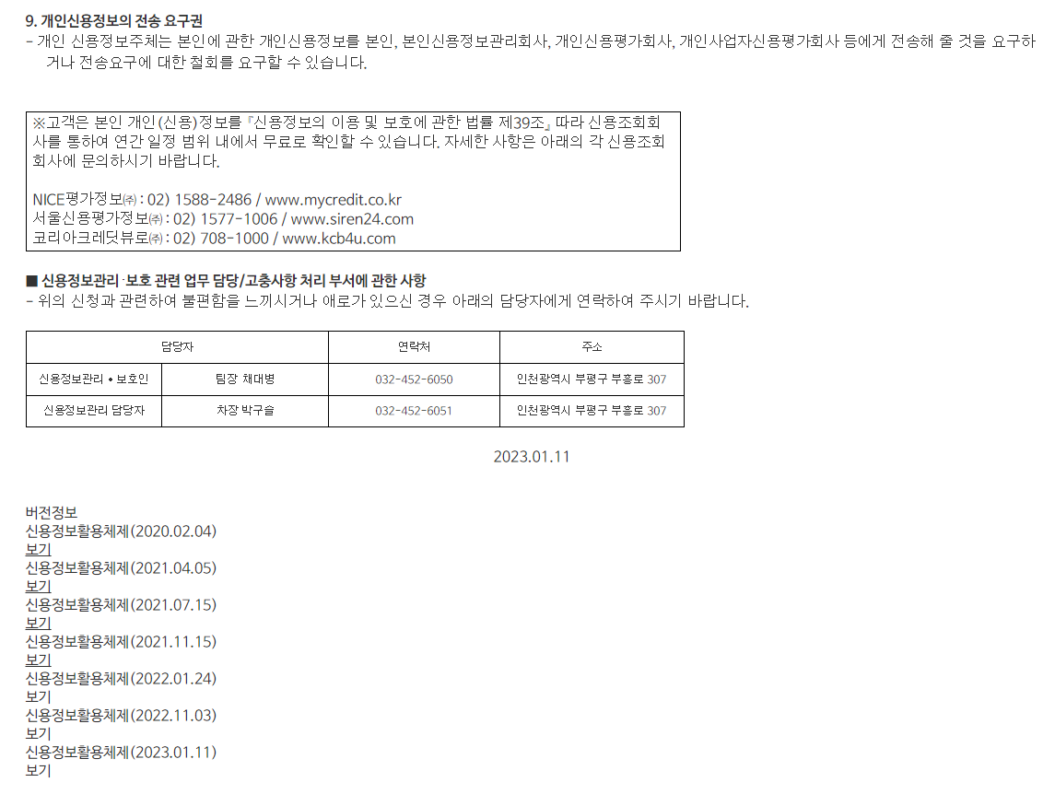
상세 진단 결과
저축은행 | 담당자 | 개발계 처리현황 | 운영계 처리현황 | 에스앤씨랩 | 담당자 | 개선확인현황
고객센터 > 개인정보처리방침 > 신용정보활용체제
https://www.kuemhwabank.co.kr/CstPrviInfo_002.act
16. (적절한 링크 텍스트) 링크 텍스트는 용도나 목적을 이해할 수 있도록 제공해야 한다.
16-1 목적이나 용도를 알기 어려운 링크 텍스트를 제공한 경우
한 페이지에 같은 이름을 가진 링크가 여러 개 있어 스크린 리더 사용자가 목적지를 혼동할 수 있으므로 각각의 링크에 정확한 이름을 제공하여 개선해야 함
문제점
<a href="https://www.kuemhwabank.co.kr/view/comm/file/FileDown.jsp?SAVE_FILE_NM=153_ntce_4730452212021233116345.pdf&amp;ORCP_FILE_NM=%EC%8B%A0%EC%9A%A9%EC%A0%95%EB%B3%B4%ED%99%9C%EC%9A%A9%EC%B2%B4%EC%A0%9C(2020.02.04).pdf&amp;&amp;DSTC1=ntce">보기</a>
개선 방안
<a title="신용정보활용체제(2020.02.04) " href="https://www.kuemhwabank.co.kr/view/comm/file/FileDown.jsp?SAVE_FILE_NM=153_ntce_4730452212021233116345.pdf&amp;ORCP_FILE_NM=%EC%8B%A0%EC%9A%A9%EC%A0%95%EB%B3%B4%ED%99%9C%EC%9A%A9%EC%B2%B4%EC%A0%9C(2020.02.04).pdf&amp;&amp;DSTC1=ntce">보기</a>
금화저축은행-2

Slide 13
상세 진단 결과
저축은행 | 담당자 | 개발계 처리현황 | 운영계 처리현황 | 에스앤씨랩 | 담당자 | 개선확인현황
고객센터 > 개인정보처리방침 > 신용정보활용체제
https://www.kuemhwabank.co.kr/CstPrviInfo_002.act
20. (표의 구성) 표는 이해하기 쉽게 구성해야 한다.
20-1 표의 제목과 요약정보를 제공하지 않은 경우
<table>의 첫 번째 자식으로 <caption>을 마크업하고 표의 제목을 제공해야 함
문제점
<table style="...">
<tbody>
<tr>
<td colspan="2" style="..." valign="middle">
개선 방안
<table style="...">
<caption class="for-a11y">신용정보관리 보호인</caption>
<tbody>
<tr>
<td colspan="2" style="..." valign="middle">
금화저축은행-3

Slide 14
상세 진단 결과
저축은행 | 담당자 | 개발계 처리현황 | 운영계 처리현황 | 에스앤씨랩 | 담당자 | 개선확인현황
고객센터 > 개인정보처리방침 > 신용정보활용체제
https://www.kuemhwabank.co.kr/CstPrviInfo_002.act
20. (표의 구성) 표는 이해하기 쉽게 구성해야 한다.
20-3 제목 셀과 내용 셀을 구분하지 않거나 잘못 구분한 경우
데이터의 제목에 해당하는 정보는 제목 요소(<th>)로 마크업해야 스크린 리더 사용자가 표의 구조를 이해할 수 있음
문제점
<table style="...">
<tbody>
<tr>
<td colspan="2" style="..." valign="middle">
개선 방안
<table style="...">
<caption class="for-a11y">신용정보관리 보호인</caption>
<tbody>
<tr>
<th colspan="2" scope="col" style="..." valign="middle">
금화저축은행-4

Slide 15
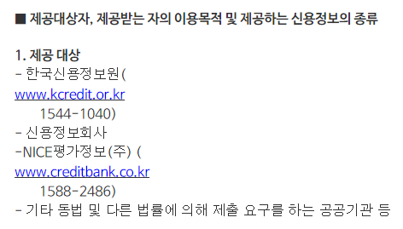
상세 진단 결과
저축은행 | 담당자 | 개발계 처리현황 | 운영계 처리현황 | 에스앤씨랩 | 담당자 | 개선확인현황
고객센터 > 개인정보처리방침 > 신용정보활용체제
https://www.kuemhwabank.co.kr/CstPrviInfo_002.act
-
-
링크를 확인할 수 있도록 올바른 경로로 수정하여야 함
각 링크 선택시 현 페이지에서 개별 사이트로 이동되어 이전 사이트로의 이동이 어려워지므로 새창에서 링크를 확인할 수 있도록 수정하는 것을 권장함
문제점
<a href="http://www.kcredit.co.kr">
<u style="text-underline: #0000ff single;">
<span lang="EN-US" style="font-family: 돋움;">
<span style="letter-spacing: 0pt;">
<span style="color: rgb(0, 0, 255);">www.kcredit.or.kr</span>
...
</a>
개선 방안
<a href="https://www.kcredit.or.kr:1441/" target="blank" title="새창 열림">
<u style="text-underline: #0000ff single;">
<span lang="EN-US" style="font-family: 돋움;">
<span style="letter-spacing: 0pt;">
<span style="color: rgb(0, 0, 255);">www.kcredit.or.kr</span>
...
</a>
금화저축은행-5

Slide 16
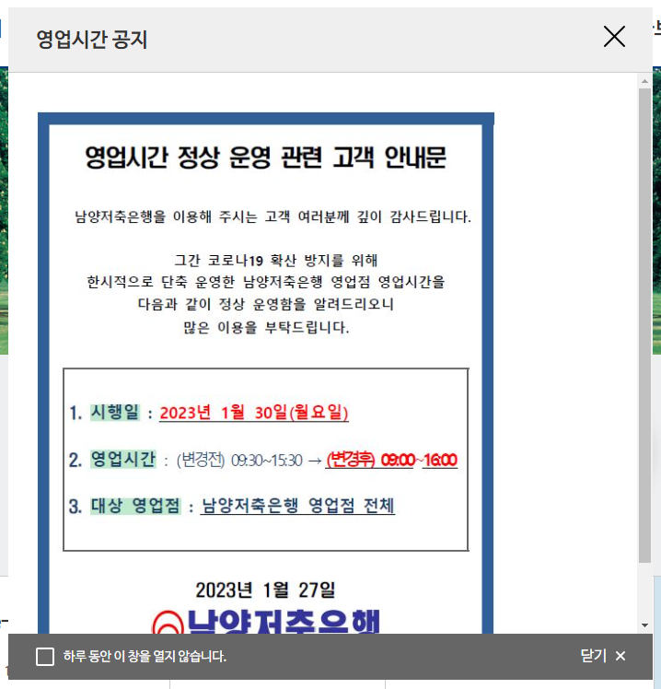
상세 진단 결과
저축은행 | 담당자 | 개발계 처리현황 | 운영계 처리현황 | 에스앤씨랩 | 담당자 | 개선확인현황
남양저축은행
https://www.nybank.co.kr/main.act
1. (적절한 대체 텍스트 제공) 텍스트 아닌 콘텐츠는 그 의미나 용도를 이해할 수 있도록 대체 텍스트를 제공해야 한다.
1-1 <img>,<input type="image"> 등 이미지 요소에 대해 alt 속성을 제공하지 않거나 alt속성은 선언되었으나 그 내용이 img의 내용을 대체할 수 없는 경우 그리고 오타로 표기되어 의미가 변경된 경우
이미지가 전달하고자 하는 정보와 동등한 수준의 설명을 대체 텍스트로 제공해야 함
이미지에 표현되어 있는 정보가 복잡한 경우, IR 기법으로 대체 텍스트(숨김 텍스트)를 제공하는 것이 바람직함
문제점
<img alt="" src="/view/comm/file/fileView.jsp?FILE=CKEDT_20230127095500018&amp;DSTC1=ckedt" style="width: 500px; height: 604px;">
개선 방안
<p>
<img alt="" src="/view/comm/file/fileView.jsp?FILE=CKEDT_20211220173400042&amp;DSTC1=ckedt" style="width: 511px; height: 730px;">
<div class="for-a11y">
<h1>영업시간 정상 운영 관련 고객 안내문</h1>
<p>남양저축은행을 … 많은 이용을 부탁드립니다.</p> <ol>
<li>시행일 … </li> <li>영업시간 … </li>
<li>대상영업점 … </li>
</ol>
<p>2023년 1월 27일</p>
<p>남양저축은행</p>
</div>
</p>
남양저축은행-1

Slide 17
상세 진단 결과
저축은행 | 담당자 | 개발계 처리현황 | 운영계 처리현황 | 에스앤씨랩 | 담당자 | 개선확인현황
신용정보활용 체제
https://www.daemyungbank.co.kr/CstPrviInfo_002.act
16. (적절한 링크 텍스트) 링크 텍스트는 용도나 목적을 이해할 수 있도록 제공해야 한다.
16-1 목적이나 용도를 알기 어려운 링크 텍스트를 제공한 경우
<span>에 제공된 title은 스크린 리더가 인식하지 못함
링크 텍스트를 정확한 내용으로 제공하여 보조 기술 사용자도 동등한 정보를 전달받을 수 있도록 해야 함
문제점
<a href="" class="btn-style01">
<span class="download" title="선택한 신용정보활용체제 다운로드">다운로드</span>
</a>
개선 방안
<a href="" class="btn-style01" title="선택한 신용정보활용체제">
<span class="download">다운로드</span>
</a>
대명저축은행-1

Slide 18
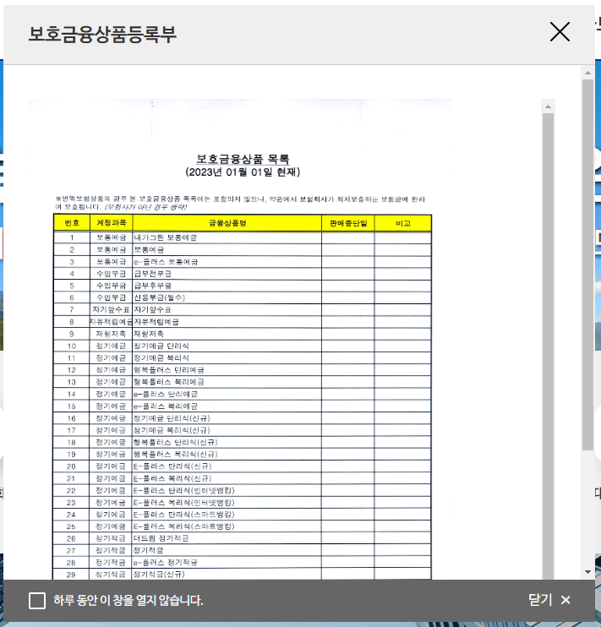
상세 진단 결과
저축은행 | 담당자 | 개발계 처리현황 | 운영계 처리현황 | 에스앤씨랩 | 담당자 | 개선확인현황
대명저축은행(팝업)
https://www.daemyungbank.co.kr/main.act
1. (적절한 대체 텍스트 제공) 텍스트 아닌 콘텐츠는 그 의미나 용도를 이해할 수 있도록 대체 텍스트를 제공해야 한다.
1-1 <img>,<input type="image"> 등 이미지 요소에 대해 alt 속성을 제공하지 않거나 alt속성은 선언되었으나 그 내용이 img의 내용을 대체할 수 없는 경우 그리고 오타로 표기되어 의미가 변경된 경우
이미지가 전달하고자 하는 정보와 동등한 수준의 설명을 대체 텍스트로 제공해야 함
이미지에 표현되어 있는 정보가 복잡한 경우, IR 기법으로 대체 텍스트(숨김 텍스트)를 제공하는 것이 바람직함
문제점
<img alt="" src="/view/comm/file/fileView.jsp?FILE=CKEDT_20230201094500026&amp;DSTC1=ckedt" style="width: 500px; height: 687px;">
대명저축은행-2

Slide 19
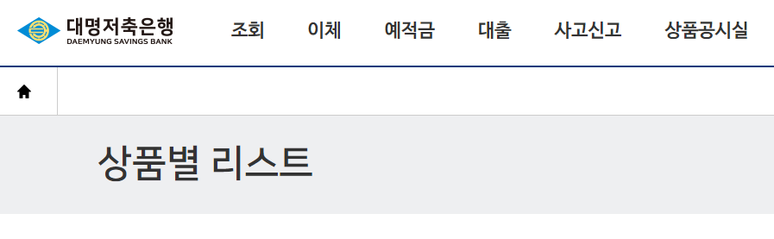
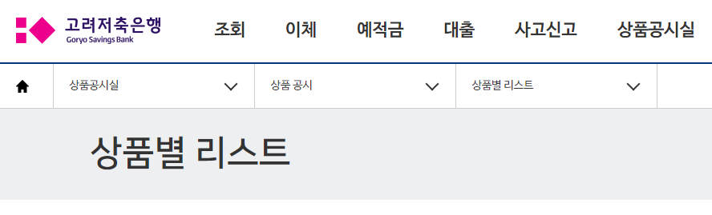
상세 진단 결과
저축은행 | 담당자 | 개발계 처리현황 | 운영계 처리현황 | 에스앤씨랩 | 담당자 | 개선확인현황
상품공시실 > 상품 공시 > 상품별 리스트
https://www.daemyungbank.co.kr/PtcShrtInfo_002.act.act
-
-
브래드크럼이 존재하지 않음
페이지의 일관성을 유지하고 사용자의 편의성을 높이기 위해 개선방안과 같이 수정하여야 함
상품공시실 메뉴내 하위페이지 모두 동일오류로 수정해야 함
대명저축은행-3

Slide 20
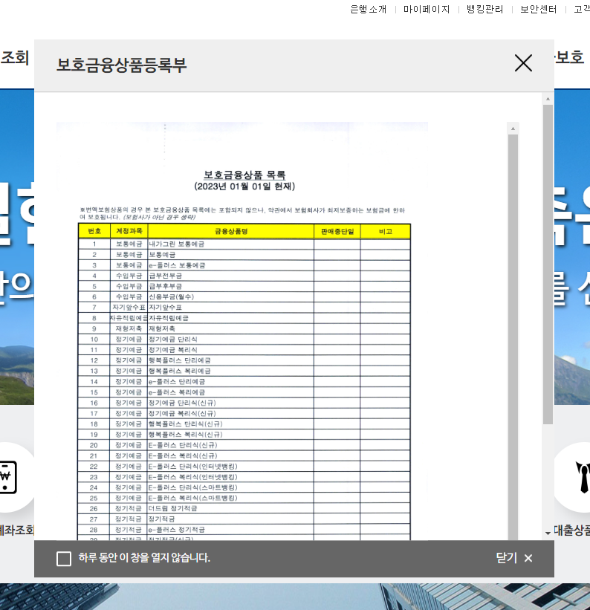
상세 진단 결과
저축은행 | 담당자 | 개발계 처리현황 | 운영계 처리현황 | 에스앤씨랩 | 담당자 | 개선확인현황
팝업
-
19. (콘텐츠의 선형화) 콘텐츠는 논리적인 순서로 제공해야 한다.
19-1 콘텐츠의 순서를 논리적으로 제공하지 않아 전후 맥락을 이해할 수 없는 경우
레이어 닫기 버튼이 레이어 내부 본문 콘텐츠 이전에 마크업되어 있어 스크린 리더 사용자가 부적절한 순서로 콘텐츠에 접근하게 됨
레이어 닫기 버튼은 레이어 본문 콘텐츠 다음 요소로 제공하여 스크린 리더, 키보드 사용자가 주요 내용을 우선적으로 탐색할 수 있도록 해야 함
문제점
<div class="dim-contents md" id="HpMsg_2" style="z-index: 9999; top: 338px; margin-top: 0px;">
<div class="popup-head01">
<p class="popup-title">BIS기준 자기자본비율 전국 1위 홍보</p>
<div class="btn-wrap">
<button class="btn-close-l" onclick="$('#HpMsg_2').hide()"> <span class="sr-only">팝업창 닫기</span> </button> </div>
</div>
<!-- //.popup-head -->
<div class="popup-body01 pb30">...</div>
<div class="popup-close clearfix">...</div>
</div>
*뒷장 이어서 참고
대명저축은행-4

Slide 21
상세 진단 결과
팝업
-
19. (콘텐츠의 선형화) 콘텐츠는 논리적인 순서로 제공해야 한다.
19-1 콘텐츠의 순서를 논리적으로 제공하지 않아 전후 맥락을 이해할 수 없는 경우
문제점
<div class="dim-contents md" id="HpMsg_2" style="z-index: 9999; top: 338px; margin-top: 0px;">
<div class="popup-head01">
<p class="popup-title">BIS기준 자기자본비율 전국 1위 홍보</p>
</div>
<!-- //.popup-head -->
<div class="popup-body01 pb30">...</div>
<div class="popup-close clearfix">...</div>
<div class="btn-wrap">
<button class="btn-close-l" onclick="$('#HpMsg_2').hide()"> <span class="sr-only">팝업창 닫기</span> </button> </div>
</div>
대명저축은행-4

Slide 22
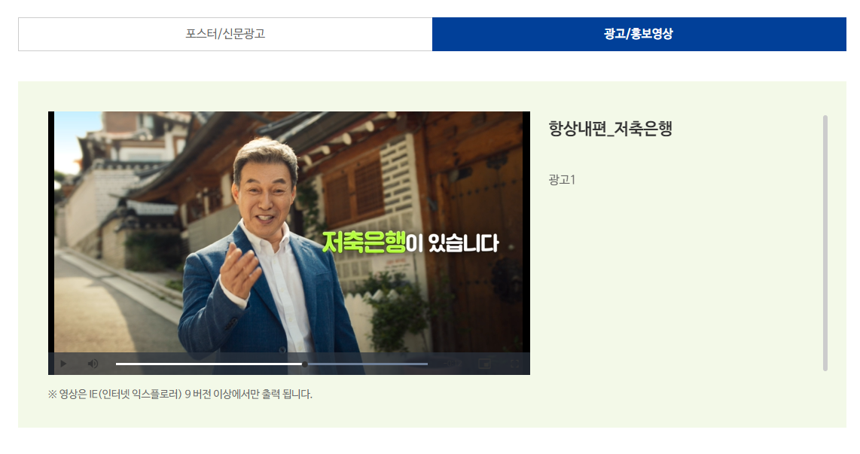
상세 진단 결과
저축은행 | 담당자 | 개발계 처리현황 | 운영계 처리현황 | 에스앤씨랩 | 담당자 | 개선확인현황
은행소개 > 홍보센터 > 홍보자료실
https://www.debecbank.co.kr/BnkPursList_002.act
2. (자막 제공) 멀티미디어 콘텐츠에는 자막, 원고 또는 수화를 제공해야 한다.
2-1 멀티미디어 콘텐츠에 대체수단(자막, 원고, 수화 중 하나 이상)을 전혀 제공하지 않은 경우
멀티미디어에 대한 대체 콘텐츠로 자막, 원고, 수어 중 하나 이상을 제공해야 함
동영상 바로 다음 요소에 원고 제공을 위한 콘텐츠 영역을 마크업하고 내레이션을 포함하여, 정보를 전달하기 위해 사용된 모든 요소(텍스트, 강조를 위한 화살표, 애니메이션 등)에 대한 설명을 제공해야 함
대백저축은행-1

Slide 23
상세 진단 결과
저축은행 | 담당자 | 개발계 처리현황 | 운영계 처리현황 | 에스앤씨랩 | 담당자 | 개선확인현황
은행소개 > 홍보센터 > 홍보자료실
https://www.debecbank.co.kr/BnkPursList_002.act
5. (텍스트 콘텐츠의 명도 대비) 텍스트 콘텐츠와 배경 간의 명도 대비는 4.5대 1 이상이어야 한다.
5-2 일반 텍스트의 경우 텍스트의 크기가 18pt 이상, 또는 굵은 14pt 이상의 텍스트가 3:1을 만족하지 않은 경우
영상제어 아이콘이 배경 이미지에 따라 최소 명도대비 기준을 충족하지 않음
명도대비 기준을 충족하도록 배경색을 변경하거나 아이콘에 명도대비 기준을 충족하는 그림자 또는 윤곽선을 제공해야 함
대백저축은행-2

Slide 24
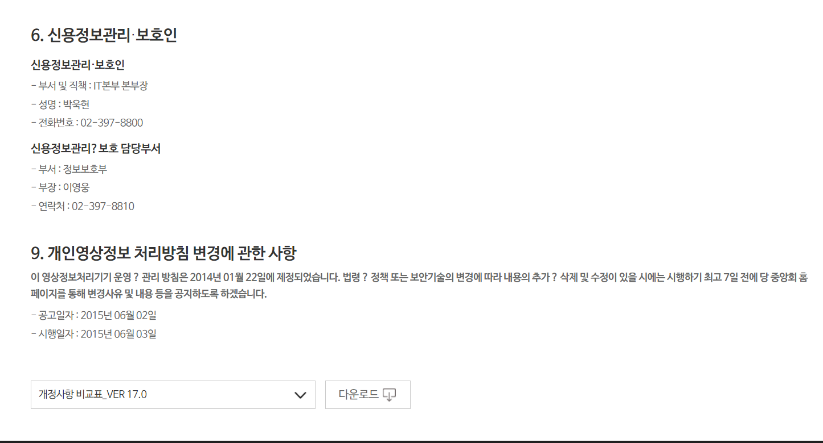
상세 진단 결과
저축은행 | 담당자 | 개발계 처리현황 | 운영계 처리현황 | 에스앤씨랩 | 담당자 | 개선확인현황
신용정보활용체제
https://daeabank.com/CstPrviInfo_002.act
16. (적절한 링크 텍스트) 링크 텍스트는 용도나 목적을 이해할 수 있도록 제공해야 한다.
16-1 목적이나 용도를 알기 어려운 링크 텍스트를 제공한 경우
<span>에 제공된 title은 스크린 리더가 인식하지 못함
링크 텍스트를 정확한 내용으로 제공하여 보조 기술 사용자도 동등한 정보를 전달받을 수 있도록 해야 함
문제점
<a href="" class="btn-style01">
<span class="download" title="선택한 신용정보활용체제 다운로드">다운로드</span>
</a>
개선 방안
<a href="" class="btn-style01" title="선택한 신용정보활용체제">
<span class="download">다운로드</span>
</a>
대아저축은행-1

Slide 25
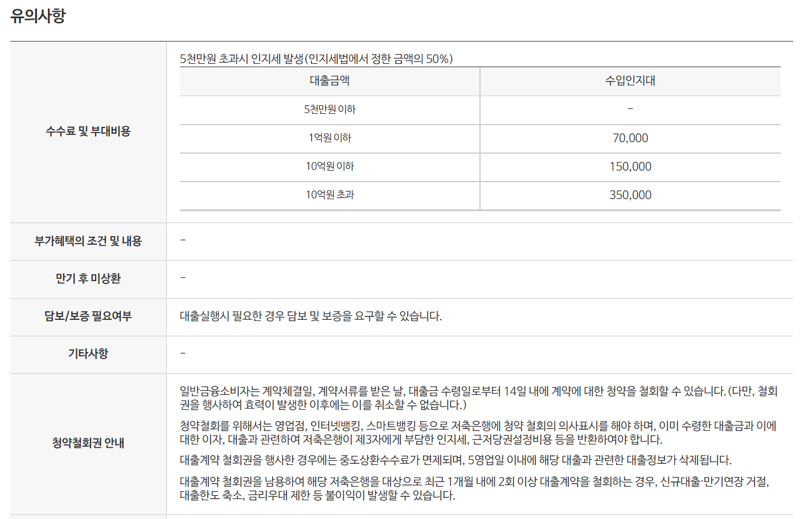
상세 진단 결과
저축은행 | 담당자 | 개발계 처리현황 | 운영계 처리현황 | 에스앤씨랩 | 담당자 | 개선확인현황
상품공시실 > 대출상품 공시 > 할인어음
https://daeabank.com/ProdList_001.act?rnum=15
20. (표의 구성) 표는 이해하기 쉽게 구성해야 한다.
20-2 표의 제목과 요약정보가 불충분하거나 적절하게 제공되지 않은 경우
표의 실제 데이터 정보와 일치하는 내용으로 제목을 수정해야 함
문제점
<table class="table-type01">
<caption class="sr-only">금리정보표이며 기간, 약정이율 항목이 있습니다.</caption>
개선 방안
<table class="table-type01">
<caption class="sr-only">수수료 및 부대비용</caption>
대아저축은행-2

Slide 26
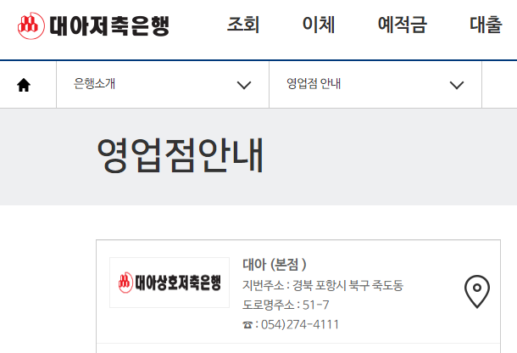
상세 진단 결과
저축은행 | 담당자 | 개발계 처리현황 | 운영계 처리현황 | 에스앤씨랩 | 담당자 | 개선확인현황
은행소개 > 영업점안내
https://daeabank.com/BnkList_009.act
-
-
시각적으로 동일한 사명을 제공하여 사용자가 혼동하지 않도록 수정해야 함
대아저축은행-3

Slide 27
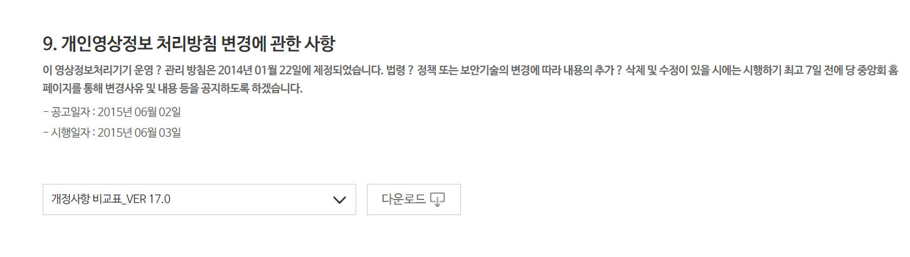
상세 진단 결과
저축은행 | 담당자 | 개발계 처리현황 | 운영계 처리현황 | 에스앤씨랩 | 담당자 | 개선확인현황
신용정보활용체제
https://d-banks.co.kr/CstPrviInfo_002.act
16. (적절한 링크 텍스트) 링크 텍스트는 용도나 목적을 이해할 수 있도록 제공해야 한다.
16-1 목적이나 용도를 알기 어려운 링크 텍스트를 제공한 경우
<span>에 제공된 title은 스크린 리더가 인식하지 못함
링크 텍스트를 정확한 내용으로 제공하여 보조 기술 사용자도 동등한 정보를 전달받을 수 있도록 해야 함
문제점
<a href="" class="btn-style01">
<span class="download" title="선택한 신용정보활용체제 다운로드">다운로드</span>
</a>
개선 방안
<a href="" class="btn-style01" title="선택한 신용정보활용체제">
<span class="download">다운로드</span>
</a>
대원저축은행-1

Slide 28
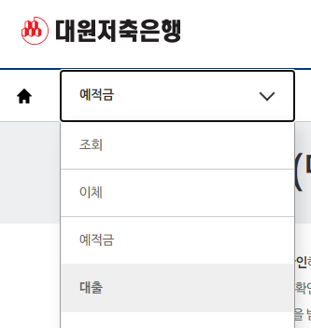
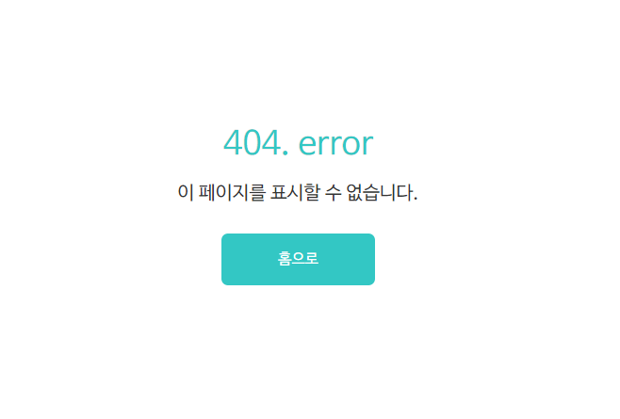
상세 진단 결과
저축은행 | 담당자 | 개발계 처리현황 | 운영계 처리현황 | 에스앤씨랩 | 담당자 | 개선확인현황
대원저축은행
https://d-banks.co.kr/main.act
-
-
링크를 확인할 수 없는 경로로 기획의도를 확인하여 사용하지 않는 페이지라면 삭제하거나 올바른 링크로 연결되도록 수정하는 것을 권장함
대원저축은행-2

Slide 29
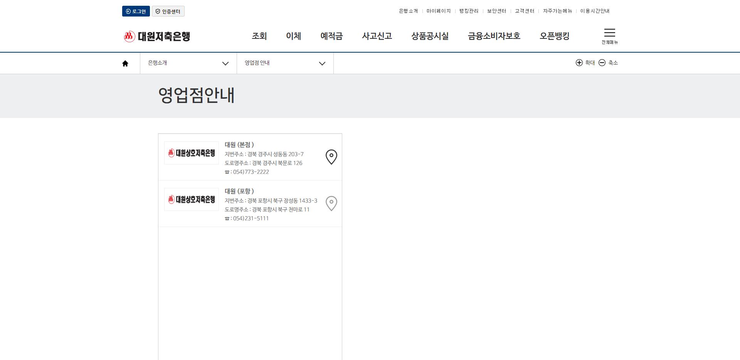
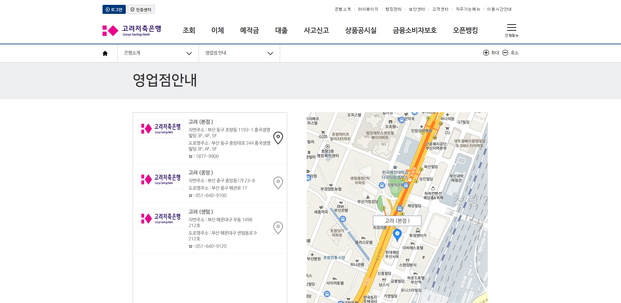
상세 진단 결과
저축은행 | 담당자 | 개발계 처리현황 | 운영계 처리현황 | 에스앤씨랩 | 담당자 | 개선확인현황
은행소개 > 영업점 안내
https://d-banks.co.kr/BnkList_009.act
-
-
지도 정보가 제공되지 않고 있으므로 수정하여 개선해야 함
대원저축은행-3

Slide 30
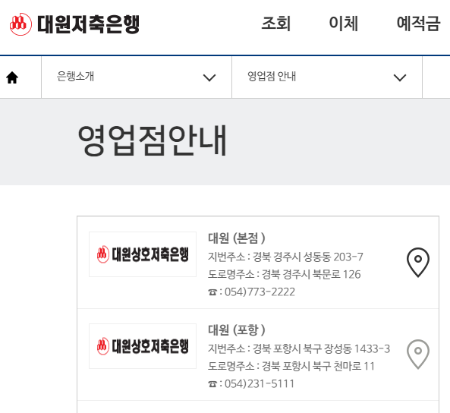
상세 진단 결과
저축은행 | 담당자 | 개발계 처리현황 | 운영계 처리현황 | 에스앤씨랩 | 담당자 | 개선확인현황
은행소개 > 영업점안내
https://d-banks.co.kr/BnkList_009.act
-
-
시각적으로 동일한 사명을 제공하여 사용자가 혼동하지 않도록 수정해야 함
대원저축은행-4

Slide 31
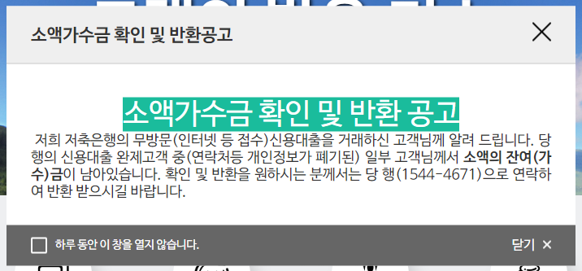
상세 진단 결과
저축은행 | 담당자 | 개발계 처리현황 | 운영계 처리현황 | 에스앤씨랩 | 담당자 | 개선확인현황
대한저축은행
https://www.daehanbank.co.kr/main.act
5. (텍스트 콘텐츠의 명도 대비) 텍스트 콘텐츠와 배경 간의 명도 대비는 4.5대 1 이상이어야 한다.
5-2 일반 텍스트의 경우 텍스트의 크기가 18pt 이상, 또는 굵은 14pt 이상의 텍스트가 3:1을 만족하지 않은 경우
텍스트(#FFFFFF)와 배경(#1ABC9C) 간 명도대비가 2.4:1로 최소 명도대비 기준을 충족하지 않음
명도대비 기준을 충족하도록 텍스트 색상을 변경해야 함
대한저축은행-1

Slide 32
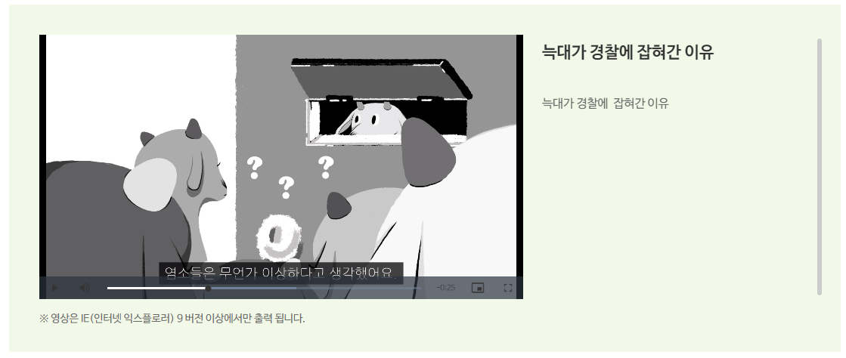
상세 진단 결과
저축은행 | 담당자 | 개발계 처리현황 | 운영계 처리현황 | 에스앤씨랩 | 담당자 | 개선확인현황
은행소개 > 홍보센터 > 홍보자료실
https://www.debecbank.co.kr/BnkPursList_002.act
5. (텍스트 콘텐츠의 명도 대비) 텍스트 콘텐츠와 배경 간의 명도 대비는 4.5대 1 이상이어야 한다.
5-2 일반 텍스트의 경우 텍스트의 크기가 18pt 이상, 또는 굵은 14pt 이상의 텍스트가 3:1을 만족하지 않은 경우
영상제어 아이콘이 배경 이미지에 따라 최소 명도대비 기준을 충족하지 않음
명도대비 기준을 충족하도록 배경색을 변경하거나 아이콘에 명도대비 기준을 충족하는 그림자 또는 윤곽선을 제공해야 함
대한저축은행-2

Slide 33

상세 진단 결과
저축은행 | 담당자 | 개발계 처리현황 | 운영계 처리현황 | 에스앤씨랩 | 담당자 | 개선확인현황
메인
https://thek.ibs.fsb.or.kr/main.act
1. (적절한 대체 텍스트 제공) 텍스트 아닌 콘텐츠는 그 의미나 용도를 이해할 수 있도록 대체 텍스트를 제공해야 한다.
1-1 <img>,<input type="image"> 등 이미지 요소에 대해 alt 속성을 제공하지 않거나 alt속성은 선언되었으나 그 내용이 img의 내용을 대체할 수 없는 경우 그리고 오타로 표기되어 의미가 변경된 경우
이미지가 전달하고자 하는 정보와 동일한 수준의 설명을 대체 텍스트로 제공해야 함
슬라이드내 온라인전용상품 안내 이미지 모두 동일오류로 수정해야 함
문제점
<img src="/ComMainImage.act?TP=image/jpeg|BRNIMG_PC_IB_021_20230127140232|1920x460_e-회전식정기예금.jpg&amp;FILE=logo" alt="[온라인전용상품] e-회전식정기예금 계약기간 회전주기(매 12개월) 단위로 약정이율이 변동되는 변동금리 정기예금 상품" class="main-page-top-banner-img pc-viewbox ">
개선 방안
<img src="/ComMainImage.act?TP=image/jpeg|BRNIMG_PC_IB_021_20230127140232|1920x460_e-회전식정기예금.jpg&amp;FILE=logo" alt="[온라인전용상품] e-회전식정기예금 계약기간 회전주기(매 12개월) 단위로 약정이율이 변동되는 변동금리 정기예금 상품" 저축은행중앙회 심의필 2022-01313(2022.09.06~2023.09.05) | 준법감시인 심의필 제52-70호(2023.01.27)" class="main-page-top-banner-img pc-viewbox ">
더케이저축은행-1

Slide 34
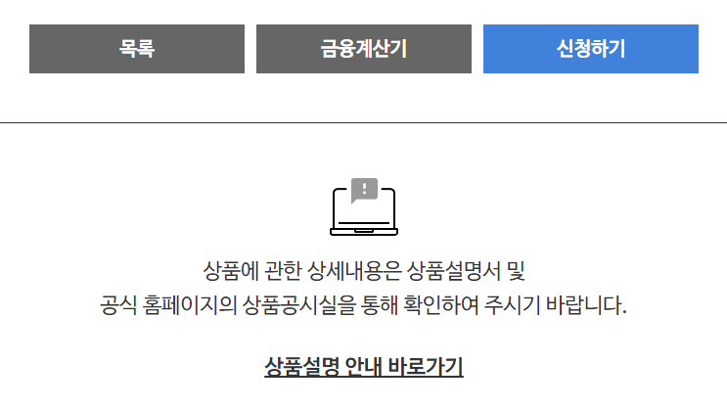
상세 진단 결과
저축은행 | 담당자 | 개발계 처리현황 | 운영계 처리현황 | 에스앤씨랩 | 담당자 | 개선확인현황
대출 > 상품안내/신청 > 예적금담보대출 > 상세보기
https://thek.ibs.fsb.or.kr/LonInfoLoan0100.act
18. (사용자 요구에 따른 실행) 사용자가 의도하지 않은 기능(새 창, 초점 변화 등)은 실행되지 않아야 한다.
18-3 사용자가 의도하지 않은 초점 변화나 기능이 발생되어 맥락상 불편을 주는 경우
target="_blank" 속성이 있는 모든 요소에 title="새 창 열림" 속성을 부여하여 개선해야 함
문제점
<a href="https://www.thekbank.co.kr" class="error-link mt40" target="_blank">상품설명 안내 바로가기</a>
개선 방안
<a href="https://www.thekbank.co.kr" class="error-link mt40" target="_blank" title="새창 열림">상품설명 안내 바로가기</a>
더케이저축은행-2

Slide 35
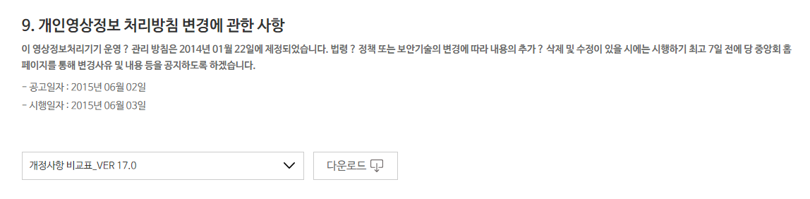
상세 진단 결과
저축은행 | 담당자 | 개발계 처리현황 | 운영계 처리현황 | 에스앤씨랩 | 담당자 | 개선확인현황
신용정보활용체제
https://thek.ibs.fsb.or.kr/CstPrviInfoIbs_002.act
16. (적절한 링크 텍스트) 링크 텍스트는 용도나 목적을 이해할 수 있도록 제공해야 한다.
16-1 목적이나 용도를 알기 어려운 링크 텍스트를 제공한 경우
<span>에 제공된 title은 스크린 리더가 인식하지 못함
링크 텍스트를 정확한 내용으로 제공하여 보조 기술 사용자도 동등한 정보를 전달받을 수 있도록 해야 함
문제점
<a href="" class="btn-style01">
<span class="download" title="선택한 신용정보활용체제 다운로드">다운로드</span>
</a>
개선 방안
<a href="" class="btn-style01" title="선택한 신용정보활용체제">
<span class="download">다운로드</span>
</a>
더케이저축은행-3

Slide 36
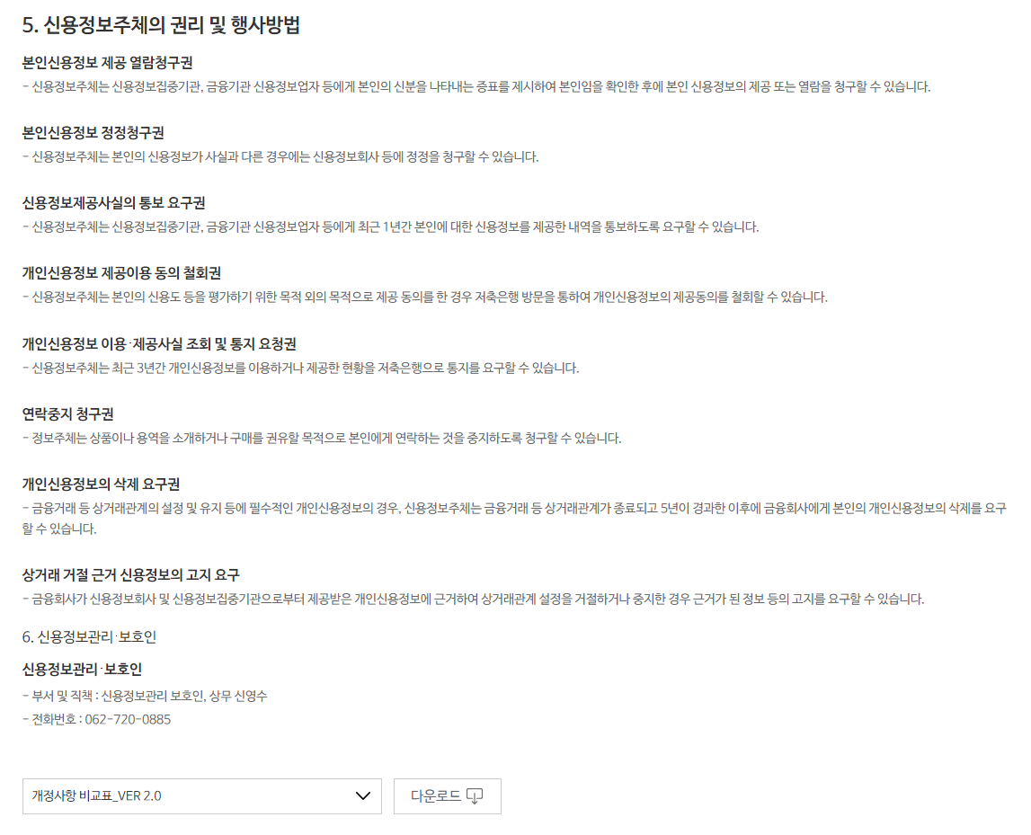
상세 진단 결과
저축은행 | 담당자 | 개발계 처리현황 | 운영계 처리현황 | 에스앤씨랩 | 담당자 | 개선확인현황
신용정보활용체제
https://www.dysbank.com/CstPrviInfo_002.act
16. (적절한 링크 텍스트) 링크 텍스트는 용도나 목적을 이해할 수 있도록 제공해야 한다.
16-1 목적이나 용도를 알기 어려운 링크 텍스트를 제공한 경우
<span>에 제공된 title은 스크린 리더가 인식하지 못함
링크 텍스트를 정확한 내용으로 제공하여 보조 기술 사용자도 동등한 정보를 전달받을 수 있도록 해야 함
문제점
<a href="" class="btn-style01">
<span class="download" title="선택한 신용정보활용체제 다운로드">다운로드</span>
</a>
개선 방안
<a href="" class="btn-style01" title="선택한 신용정보활용체제">
<span class="download">다운로드</span>
</a>
동양저축은행-1

Slide 37
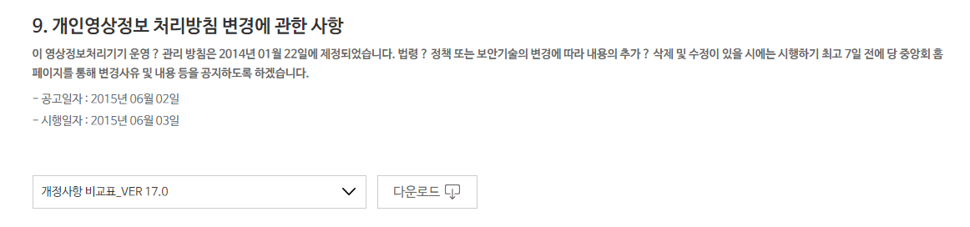
상세 진단 결과
저축은행 | 담당자 | 개발계 처리현황 | 운영계 처리현황 | 에스앤씨랩 | 담당자 | 개선확인현황
신용정보활용체제
https://dongwonjeil.ibs.fsb.or.kr/CstPrviInfoIbs_002.act
16. (적절한 링크 텍스트) 링크 텍스트는 용도나 목적을 이해할 수 있도록 제공해야 한다.
16-1 목적이나 용도를 알기 어려운 링크 텍스트를 제공한 경우
<span>에 제공된 title은 스크린 리더가 인식하지 못함
링크 텍스트를 정확한 내용으로 제공하여 보조 기술 사용자도 동등한 정보를 전달받을 수 있도록 해야 함
문제점
<a href="" class="btn-style01">
<span class="download" title="선택한 신용정보활용체제 다운로드">다운로드</span>
</a>
개선 방안
<a href="" class="btn-style01" title="선택한 신용정보활용체제">
<span class="download">다운로드</span>
</a>
동원제일저축은행-1

Slide 38
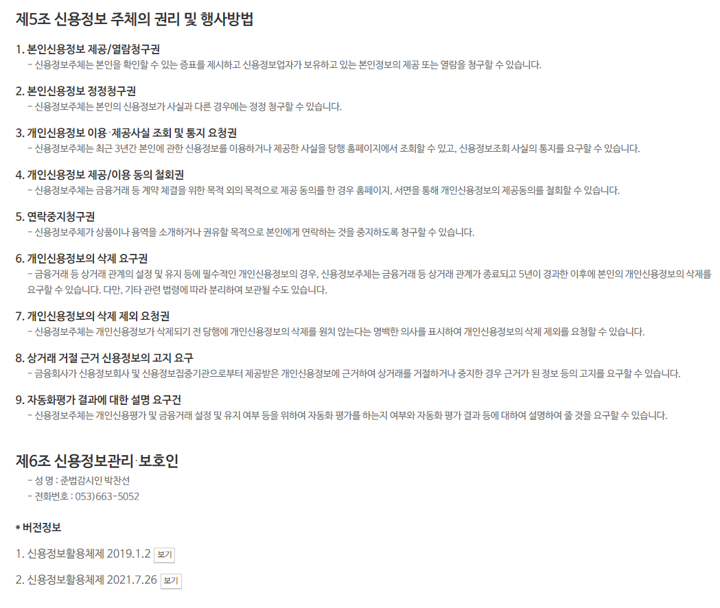
상세 진단 결과
저축은행 | 담당자 | 개발계 처리현황 | 운영계 처리현황 | 에스앤씨랩 | 담당자 | 개선확인현황
신용정보활용체제
https://www.dreamsb.com/CstPrviInfo_002.act
16. (적절한 링크 텍스트) 링크 텍스트는 용도나 목적을 이해할 수 있도록 제공해야 한다.
16-1 목적이나 용도를 알기 어려운 링크 텍스트를 제공한 경우
한 페이지에 같은 이름을 가진 링크가 여러 개 있어 스크린 리더 사용자가 목적지를 혼동할 수 있으므로 각각의 링크에 정확한 이름을 제공하여 개선해야 함
문제점
<button class="btn-thin resize ml5" onclick="location.href='/view/comm/file/FileDown.jsp?SAVE_FILE_NM=신용정보활용체제(2019.1.2.).hwp&amp;ORCP_FILE_NM=신용정보활용체제(2019.1.2.).hwp&amp;DSTC1=dream'" type="button">보기</button>
개선 방안
<button class="btn-thin resize ml5" onclick="location.href='/view/comm/file/FileDown.jsp?SAVE_FILE_NM=신용정보활용체제(2019.1.2.).hwp&amp;ORCP_FILE_NM=신용정보활용체제(2019.1.2.).hwp&amp;DSTC1=dream'" type="button">
<span class="for-a11y">1. 신용정보활용체제 2019.1.2</span>
보기</button>
드림저축은행-1

Slide 39
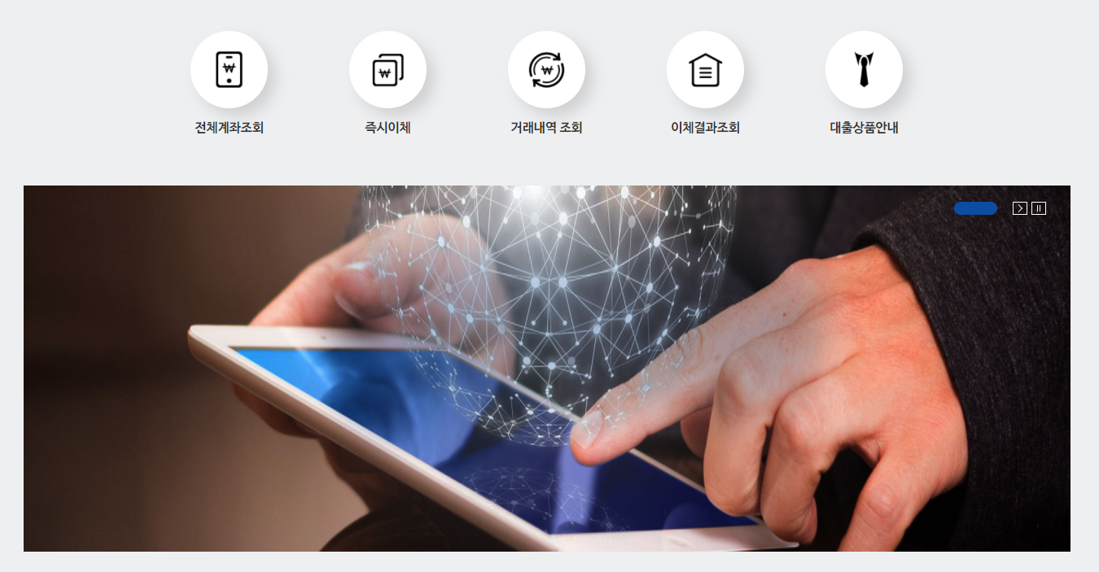
상세 진단 결과
저축은행 | 담당자 | 개발계 처리현황 | 운영계 처리현황 | 에스앤씨랩 | 담당자 | 개선확인현황
라온저축은행
https://www.raonsb.co.kr/main.act
1. (적절한 대체 텍스트 제공) 텍스트 아닌 콘텐츠는 그 의미나 용도를 이해할 수 있도록 대체 텍스트를 제공해야 한다.
1-1 <img>,<input type="image"> 등 이미지 요소에 대해 alt 속성을 제공하지 않거나 alt속성은 선언되었으나 그 내용이 img의 내용을 대체할 수 없는 경우 그리고 오타로 표기되어 의미가 변경된 경우
alt 속성값으로 적절하지 않은 문자가 선언되어 있음.
장식 등 심미적 효과를 위한 이미지에는 대체 텍스트를 생략하고 공백 문자를 제공해야 함
문제점
<img src="/view/comm/file/fileView.jsp?FILE=PROMO_PC_HB_604_20190805113127&amp;DSTC1=logo" alt="" ""="" class="main-page-service-img">
개선 방안
<img src="/view/comm/file/fileView.jsp?FILE=PROMO_PC_HB_604_20190805113127&amp;DSTC1=logo" alt="" class="main-page-service-img">
라온저축은행-1

Slide 40
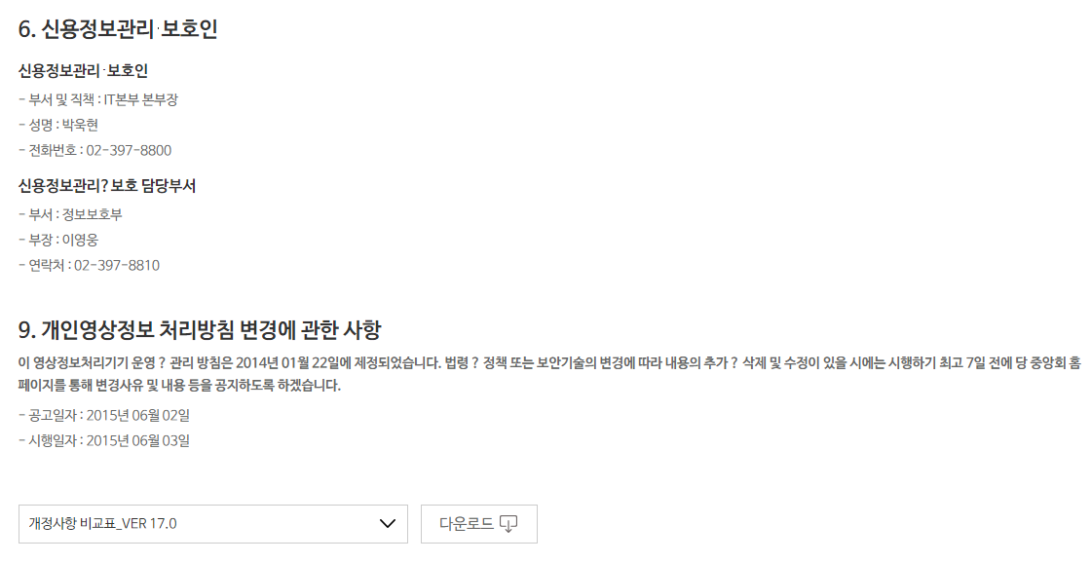
상세 진단 결과
저축은행 | 담당자 | 개발계 처리현황 | 운영계 처리현황 | 에스앤씨랩 | 담당자 | 개선확인현황
신용정보활용체제
https://www.raonsb.co.kr/CstPrviInfo_002.act
16. (적절한 링크 텍스트) 링크 텍스트는 용도나 목적을 이해할 수 있도록 제공해야 한다.
16-1 목적이나 용도를 알기 어려운 링크 텍스트를 제공한 경우
<span>에 제공된 title은 스크린 리더가 인식하지 못함
링크 텍스트를 정확한 내용으로 제공하여 보조 기술 사용자도 동등한 정보를 전달받을 수 있도록 해야 함
문제점
<a href="" class="btn-style01">
<span class="download" title="선택한 신용정보활용체제 다운로드">다운로드</span>
</a>
개선 방안
<a href="" class="btn-style01" title="선택한 신용정보활용체제">
<span class="download">다운로드</span>
</a>
라온저축은행-2

Slide 41
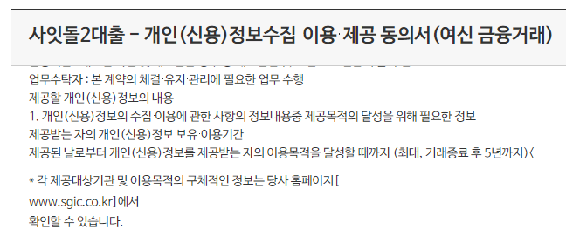
상세 진단 결과
저축은행 | 담당자 | 개발계 처리현황 | 운영계 처리현황 | 에스앤씨랩 | 담당자 | 개선확인현황
대출 > 상품안내/신청 > 사잇돌2대출
https://samil.ibs.fsb.or.kr/main.act
18. (사용자 요구에 따른 실행) 사용자가 의도하지 않은 기능(새 창, 초점 변화 등)은 실행되지 않아야 한다.
18-1 사용자가 실행하지 않은 상황에서 예측하지 않은 새 창이 열리는 경우
새 창을 실행시키는 컨트롤 요소에는 targe속성과 title 속성을 활용하여 동작 방식에 관한 정보를 제공해야 함
문제점
<a href="http://www.sgic.co.kr]에서">www.sgic.co.kr]에서</a>
개선 방안
<a href="http://www.sgic.co.kr" target="blank" title="새창 열림">www.sgic.co.kr]에서</a>
머스트삼일저축은행-1

Slide 42
상세 진단 결과
저축은행 | 담당자 | 개발계 처리현황 | 운영계 처리현황 | 에스앤씨랩 | 담당자 | 개선확인현황
대출 > 상품안내/신청 > 사잇돌2대출
https://samil.ibs.fsb.or.kr/main.act
16. (적절한 링크 텍스트) 링크 텍스트는 용도나 목적을 이해할 수 있도록 제공해야 한다.
-
링크의 목적지(href)를 잘못 제공하고 있어, 해당 링크 클릭 시 빈 페이지가 열리는 문제가 있음
링크의 목적지를 정확히 제공하여 개선해야 함
문제점
<a href="http://www.sgic.co.kr]에서">www.sgic.co.kr]에서</a>
개선 방안
<a href="http://www.sgic.co.kr]에서" target="blank" title="새창 열림">www.sgic.co.kr]에서</a>
머스트삼일저축은행-2

Slide 43
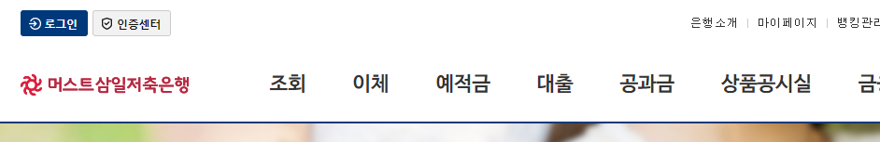
상세 진단 결과
저축은행 | 담당자 | 개발계 처리현황 | 운영계 처리현황 | 에스앤씨랩 | 담당자 | 개선확인현황
메인
https://samil.ibs.fsb.or.kr/main.act
-
-
링크가 실행될 수 있도록 올바른 경로로 수정하거나 링크를 삭제해야 함
문제점
<a href="" onclick="FSBJS.indicator(true);location.href='/BnkList_012.act'" class="header-utile-link">은행소개</a>
개선 방안
<a href="https://samil.ibs.fsb.or.kr/BnkList_012.act" onclick="FSBJS.indicator(true);location.href='/BnkList_012.act'" class="header-utile-link">은행소개</a>
머스트삼일저축은행-3

Slide 44
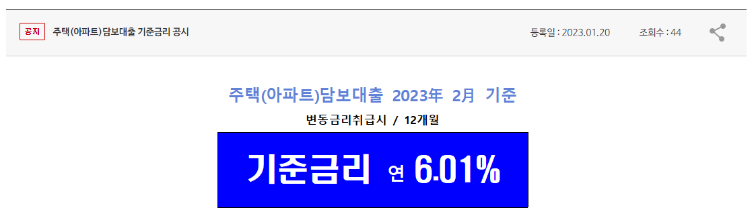
상세 진단 결과
저축은행 | 담당자 | 개발계 처리현황 | 운영계 처리현황 | 에스앤씨랩 | 담당자 | 개선확인현황
고객센터 > 공지사항 > 상세
https://www.moasb.co.kr/CstInfo_001.act
1. (적절한 대체 텍스트 제공) 텍스트 아닌 콘텐츠는 그 의미나 용도를 이해할 수 있도록 대체 텍스트를 제공해야 한다.
1-1 <img>,<input type="image"> 등 이미지 요소에 대해 alt 속성을 제공하지 않거나 alt속성은 선언되었으나 그 내용이 img의 내용을 대체할 수 없는 경우 그리고 오타로 표기되어 의미가 변경된 경우
이미지가 전달하고자 하는 정보와 동일한 설명을 대체 텍스트로 제공해야 함
문제점
<img alt="" src="/view/comm/file/fileView.jsp?FILE=CKEDT_20230120180400040&amp;DSTC1=ckedt" style="width: 502px; height: 250px;">
개선 방안
<img alt="주택(아파트)담보대출 2023년 2월 기준 변동금리취급시/12개월 기준금리 연 6.01%" src="/view/comm/file/fileView.jsp?FILE=CKEDT_20230120180400040&amp;DSTC1=ckedt" style="width: 502px; height: 250px;">
모아저축은행-1

Slide 45
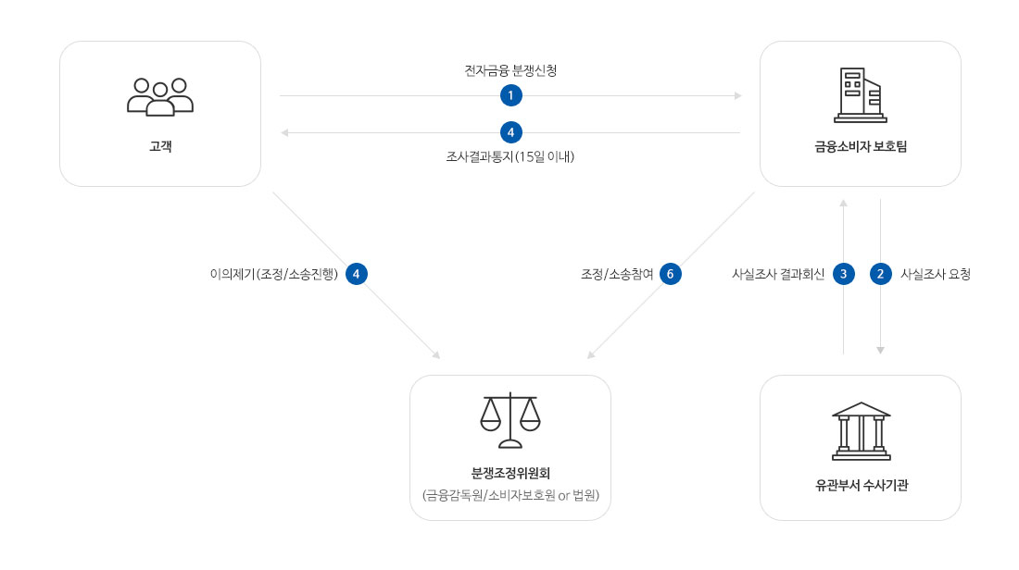
상세 진단 결과
저축은행 | 담당자 | 개발계 처리현황 | 운영계 처리현황 | 에스앤씨랩 | 담당자 | 개선확인현황
금융소비자보호 > 전자민원센터 > 전자금융거래분쟁처리절차
https://www.moasb.co.kr/162_CstInfo_008.act
1. (적절한 대체 텍스트 제공) 텍스트 아닌 콘텐츠는 그 의미나 용도를 이해할 수 있도록 대체 텍스트를 제공해야 한다.
1-1 <img>,<input type="image"> 등 이미지 요소에 대해 alt 속성을 제공하지 않거나 alt속성은 선언되었으나 그 내용이 img의 내용을 대체할 수 없는 경우 그리고 오타로 표기되어 의미가 변경된 경우
이미지가 전달하고자 하는 정보와 동일한 설명을 대체 텍스트로 제공해야 함
문제점
<img src="/img/hss_companycontent/moa_content/img_dispute_process.jpg" alt="전자금융거래 분쟁처리 절차도">
개선 방안
<img src="/img/hss_companycontent/moa_content/img_dispute_process.jpg" alt="1단계 고객이 금융소비자 보호팀에 전자금융 분쟁신청 2단계 금융소비자 보호팀이 유관부서 수사기관에게 사실조사 요청
...이하 중략(개선시 이미지 텍스트에 있는 모든 정보를 제공해야 함)...">
모아저축은행-2

Slide 46
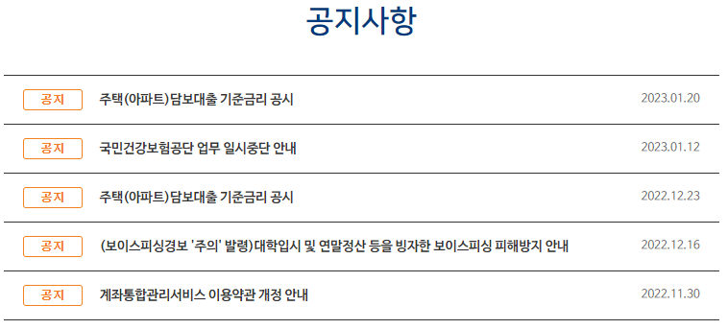
상세 진단 결과
저축은행 | 담당자 | 개발계 처리현황 | 운영계 처리현황 | 에스앤씨랩 | 담당자 | 개선확인현황
메인
https://www.moasb.co.kr/main.act
5. (텍스트 콘텐츠의 명도 대비) 텍스트 콘텐츠와 배경 간의 명도 대비는 4.5대 1 이상이어야 한다.
5-2 일반 텍스트의 경우 텍스트의 크기가 18pt 이상, 또는 굵은 14pt 이상의 텍스트가 3:1을 만족하지 않은 경우
텍스트(#f58220)와 배경(#FFFFFF) 간 명도대비가 2.6:1로 최소 명도대비 기준을 충족하지 않음
명도대비 기준을 충족하도록 배경색을 변경하거나 텍스트에 명도대비 기준을 충족하는 그림자 또는 윤곽선을 제공해야 함
사이트 내 해당 색상을 사용한 모든 요소를 수정해야 함
동일 오류: 고객센터 > 모아소식 고객센터 > 자료실 > 하위메뉴 모두 금융소비자보호 > 금융소비자보호체계 > 금융소비자보호헌장 금융소비자보호 > 금융소비자보호공시 > 실태평가 결과공시 금융소비자보호 > 금융소비자보호체계 > 금융상품개발프로세스 금융소비자보호 > 금융소비자보호체계 > 금융소비자보호 내부준칙 금융소비자보호 > 비대면 계좌개설 안내 상품공시실 > 상품공시 > 수수료(부대비용)
모아저축은행-3

Slide 47
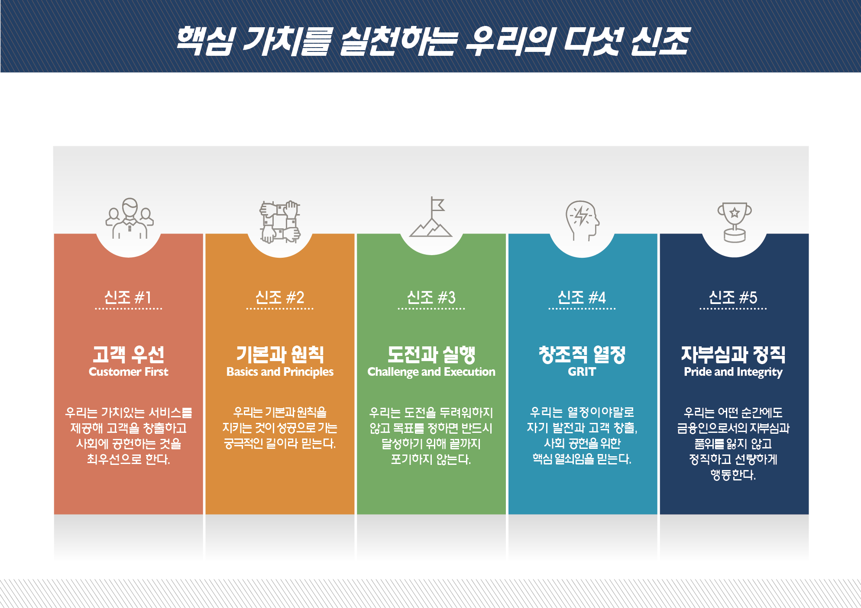
상세 진단 결과
저축은행 | 담당자 | 개발계 처리현황 | 운영계 처리현황 | 에스앤씨랩 | 담당자 | 개선확인현황
은행소개 > 경영이념/비전
https://www.moasb.co.kr/162_BnkList_012.act#
5. (텍스트 콘텐츠의 명도 대비) 텍스트 콘텐츠와 배경 간의 명도 대비는 4.5대 1 이상이어야 한다.
5-2 일반 텍스트의 경우 텍스트의 크기가 18pt 이상, 또는 굵은 14pt 이상의 텍스트가 3:1을 만족하지 않은 경우
텍스트(#FFFFFF)와 배경(#ED785B) 간 명도대비가 2.8:1 텍스트(#FFFFFF)와 배경(#F18E33) 간 명도대비가 2.4:1 텍스트(#FFFFFF)와 배경(#54AC60) 간 명도대비가 2.8:1 로 최소 명도대비 기준을 충족하지 않음
명도대비 기준을 충족하도록 배경 색상을 변경해야 함
모아저축은행-4

Slide 48
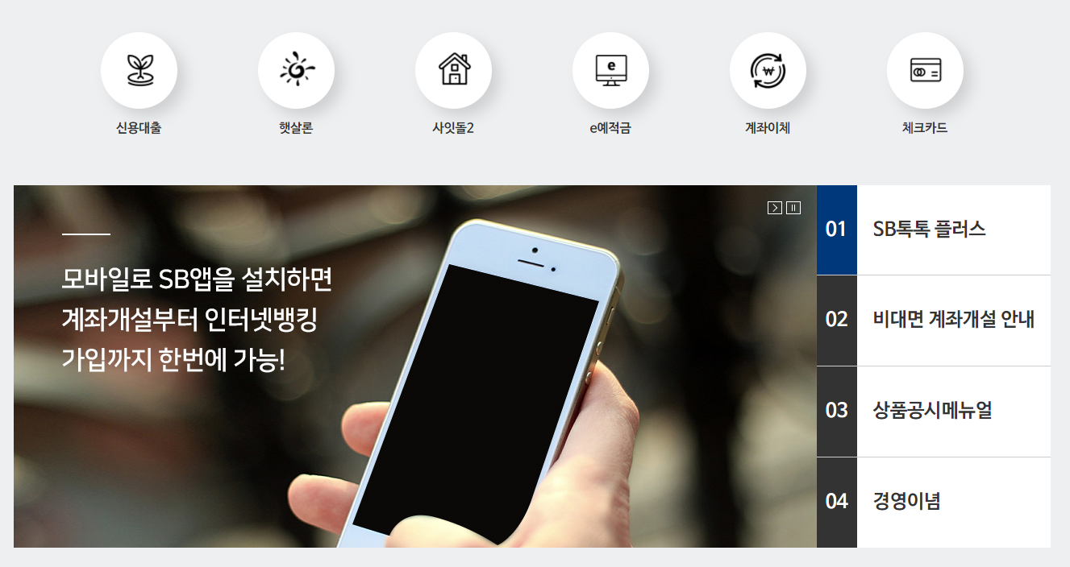
상세 진단 결과
저축은행 | 담당자 | 개발계 처리현황 | 운영계 처리현황 | 에스앤씨랩 | 담당자 | 개선확인현황
모아저축은행
https://www.moasb.co.kr/main.act
16. (적절한 링크 텍스트) 링크 텍스트는 용도나 목적을 이해할 수 있도록 제공해야 한다.
16-1 목적이나 용도를 알기 어려운 링크 텍스트를 제공한 경우
사용자와의 상호작용에 따라 상태가 변경되는 컨트롤 요소의 상태 정보를 시각적으로만 구분함
스크린 리더가 사용할 수 있는 형태로 버튼의 상태에 관한 부가 설명을 제공해야 함
문제점
<button type="button" class="main-page-service-tab-button"><span class="main-page-service-tab-num">01</span>SB톡톡 플러스</button>
개선 방안
<button type="button" class="main-page-service-tab-button"><span class="main-page-service-tab-num">01</span>SB톡톡 플러스
<span class="for-a11y">선택됨</span>
</button>
모아저축은행-5

Slide 49
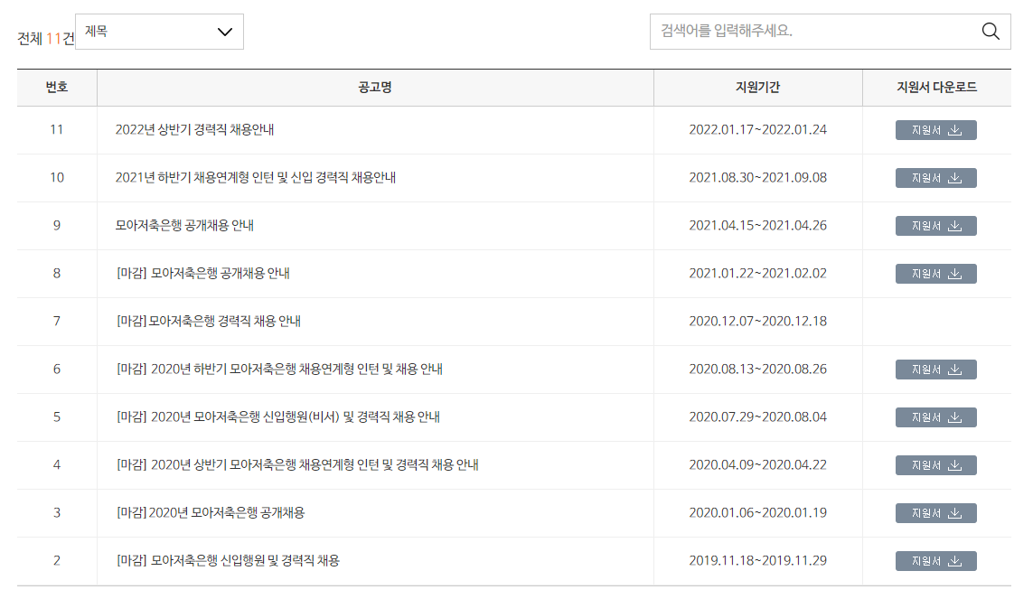
상세 진단 결과
저축은행 | 담당자 | 개발계 처리현황 | 운영계 처리현황 | 에스앤씨랩 | 담당자 | 개선확인현황
은행소개 > 인재채용 > 채용공고
https://www.moasb.co.kr/BnkEmpmList_001.act
16. (적절한 링크 텍스트) 링크 텍스트는 용도나 목적을 이해할 수 있도록 제공해야 한다.
16-1 목적이나 용도를 알기 어려운 링크 텍스트를 제공한 경우
한 페이지에 같은 이름을 가진 링크가 여러 개 있어 스크린 리더 사용자가 목적지를 혼동할 수 있으므로 각각의 링크에 정확한 이름을 제공하여 개선해야 함
관련페이지 고객센터 > 자산매각정보 > 대출채권매각 정보 고객센터 > 소각처리 안내 > 소멸시효 완성 채권정보
문제점
<a href="/view/comm/file/FileDown.jsp?SAVE_FILE_NM=162_empm_285094388202242011947.hwp&amp;ORCP_FILE_NM=20220114_모아저축은행 입사 지원서(경력).hwp &amp;&amp;DSTC1=empm" class="btn-support">
지원서
<span class="for-a11y">다운로드</span>
</a>
개선 방안
<a href="/view/comm/file/FileDown.jsp?SAVE_FILE_NM=162_empm_285094388202242011947.hwp&amp;ORCP_FILE_NM=20220114_모아저축은행 입사 지원서(경력).hwp &amp;&amp;DSTC1=empm" class="btn-support" title=" 2022년 상반기 경력직">
지원서 <span class="for-a11y">다운로드</span>
</a>
모아저축은행-6

Slide 50
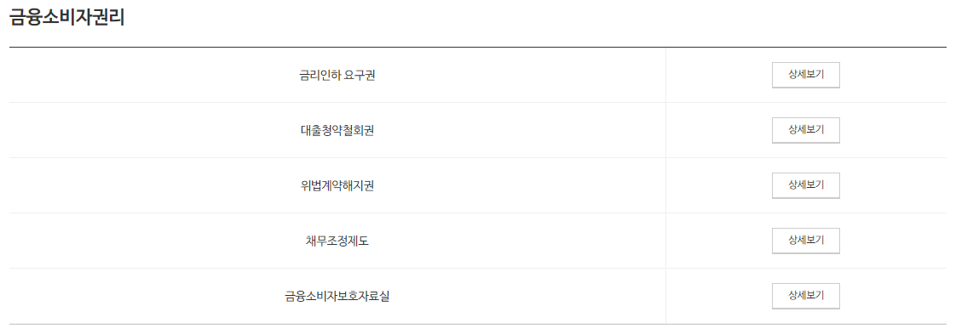
상세 진단 결과
저축은행 | 담당자 | 개발계 처리현황 | 운영계 처리현황 | 에스앤씨랩 | 담당자 | 개선확인현황
금융소비자보호 > 금융소비자보호체계 > 금융소비자권리
https://www.moasb.co.kr/162_PtcPstcInfo_010.act
18. (사용자 요구에 따른 실행) 사용자가 의도하지 않은 기능(새 창, 초점 변화 등)은 실행되지 않아야 한다.
18-1 사용자가 실행하지 않은 상황에서 예측하지 않은 새 창이 열리는 경우
target="_blank" 속성이 있는 모든 요소에 title="새 창 열림" 속성을 부여하여 개선해야 함
문제점
<a href="162_PrfInfo_039.act" target="_blank" class="btn-thin">상세보기</a>
개선 방안
<a href="162_PrfInfo_039.act" target="_blank" class="btn-thin" title="새창 열림">상세보기</a>
모아저축은행-7

Slide 51
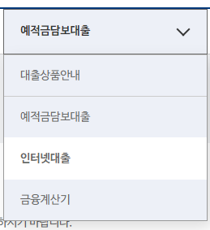
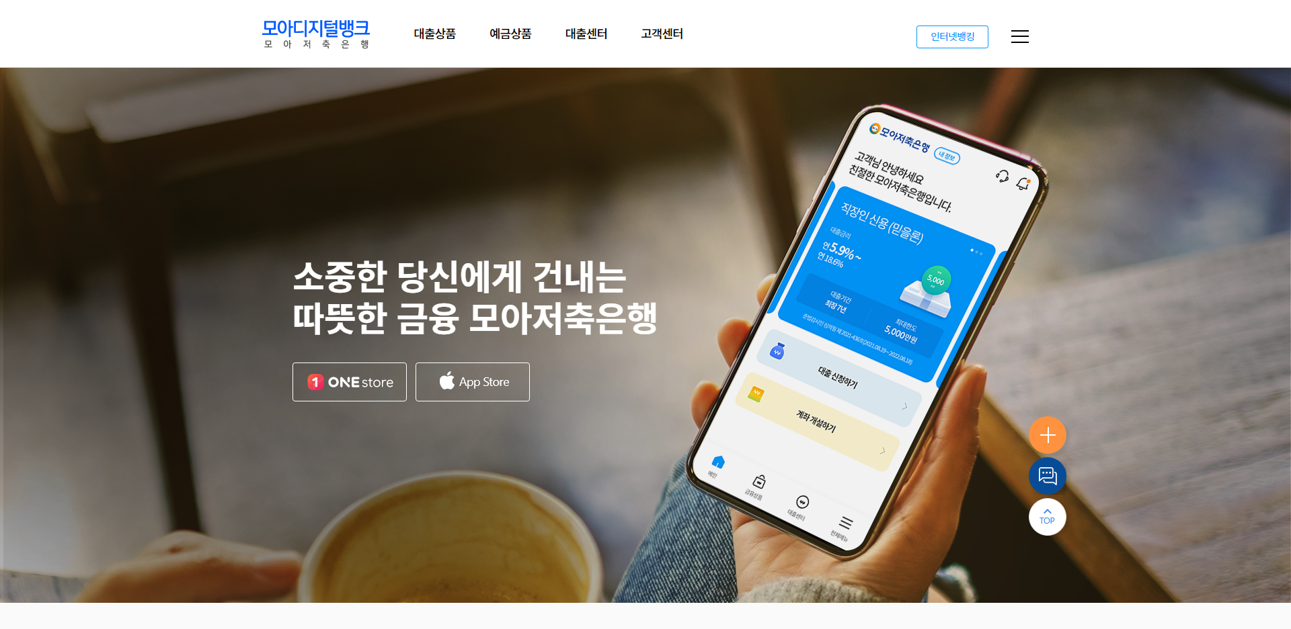
상세 진단 결과
저축은행 | 담당자 | 개발계 처리현황 | 운영계 처리현황 | 에스앤씨랩 | 담당자 | 개선확인현황
메인
https://www.moasb.co.kr/main.act
-
-
각 링크 선택시 현 페이지에서 개별 사이트로 이동되어 이전 사이트로의 이동이 어려워지므로 새창에서 링크를 확인할 수 있도록 수정하는 것을 권장함
모아저축은행-8

Slide 52
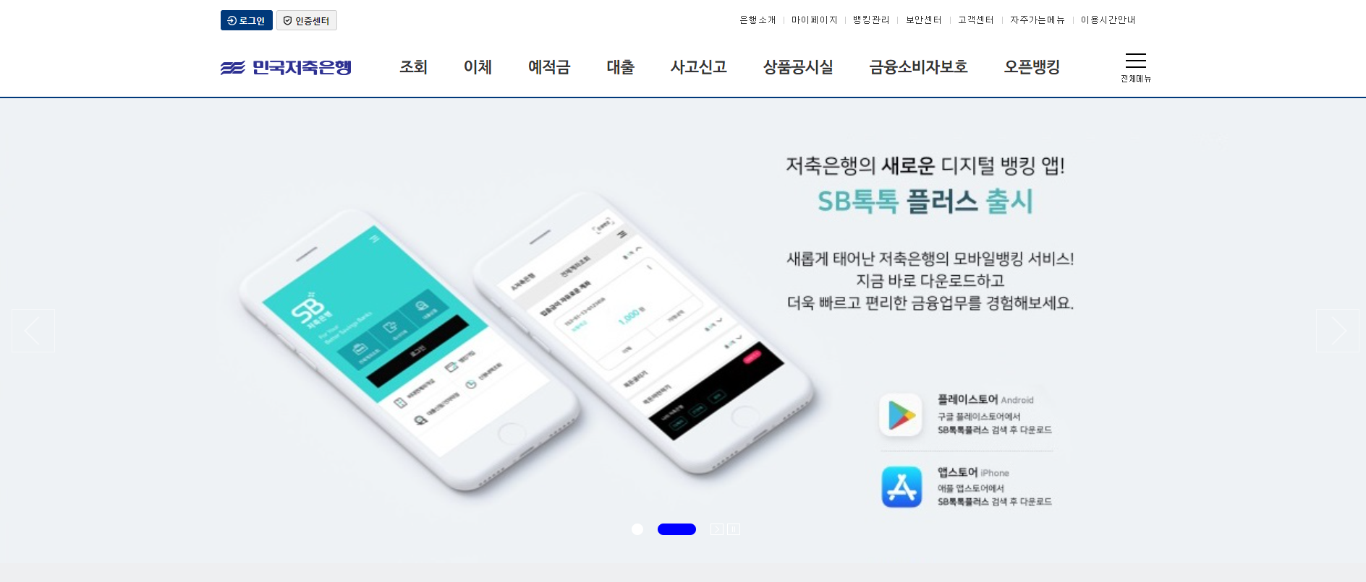
상세 진단 결과
저축은행 | 담당자 | 개발계 처리현황 | 운영계 처리현황 | 에스앤씨랩 | 담당자 | 개선확인현황
민국저축은행
https://www.mkb.co.kr/main.act
5. (텍스트 콘텐츠의 명도 대비) 텍스트 콘텐츠와 배경 간의 명도 대비는 4.5대 1 이상이어야 한다.
5-3 이미지 텍스트의 경우 폰트 종류와 상관없이 14pt 크기에 해당하는 18.66px 미만인 경우 4.5:1 이상을 만족하지 않은 경우나, 18.66px 이상인 경우 3:1 이상을 만족하지 않은 경우(굵은 14pt 기준은 적용하지 않음)
이미지 텍스트(#70AFAE)와 배경(#EEF2F5) 간 명도대비가 2.2:1로 최소 명도대비 기준을 충족하지 않음
명도대비 기준을 충족하도록 텍스트 색상을 변경해야 함
민국저축은행-1

Slide 53
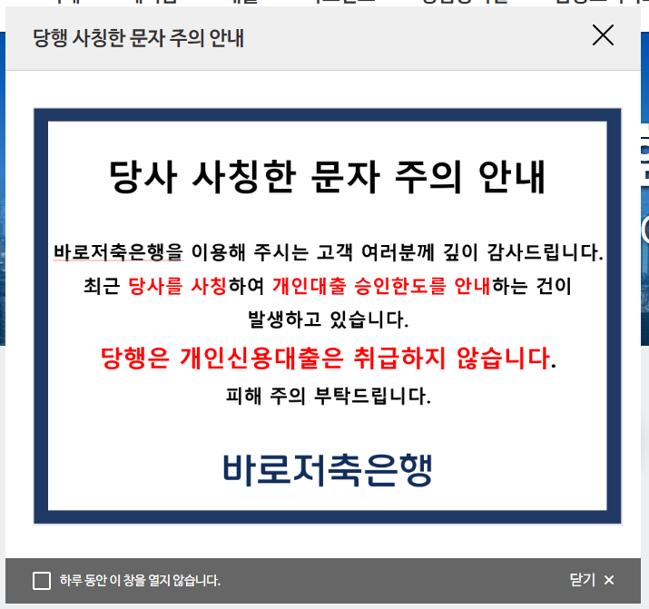
상세 진단 결과
저축은행 | 담당자 | 개발계 처리현황 | 운영계 처리현황 | 에스앤씨랩 | 담당자 | 개선확인현황
바로저축은행
https://www.barosavings.com/main.act
1. (적절한 대체 텍스트 제공) 텍스트 아닌 콘텐츠는 그 의미나 용도를 이해할 수 있도록 대체 텍스트를 제공해야 한다.
1-1 <img>,<input type="image"> 등 이미지 요소에 대해 alt 속성을 제공하지 않거나 alt속성은 선언되었으나 그 내용이 img의 내용을 대체할 수 없는 경우 그리고 오타로 표기되어 의미가 변경된 경우
이미지가 전달하고자 하는 정보와 동등한 수준의 설명을 대체 텍스트로 제공해야 함
문제점
<img alt="" src="/view/comm/file/fileView.jsp?FILE=CKEDT_20221201154300052&amp;DSTC1=ckedt" style="width: 650px; height: 461px;">
개선 방안
<img alt="당사 사칭한 문자 주의 안내 바로저축은행을 이용해 주시는 고객 여러분께 깊이 감사드립니다. 최근 당사를 사칭하여 개인대출 승인한도를 안내하는 건이 발생하고 있습니다. 당행은 개인신용대출은 취급하지 않습니다. 피해 주의 부탁드립니다. 바로저축은행" src="/view/comm/file/fileView.jsp?FILE=CKEDT_20221201154300052&amp;DSTC1=ckedt" style="width: 650px; height: 461px;">
바로저축은행-1

Slide 54


상세 진단 결과
저축은행 | 담당자 | 개발계 처리현황 | 운영계 처리현황 | 에스앤씨랩 | 담당자 | 개선확인현황
은행소개 > 홍보센터 > 상세
https://www.goryosb.co.kr/CusSuifAppl0200.act?SBCD=101
-
-
브래드크럼이 존재하지 않음
페이지의 일관성을 유지하고 사용자의 편의성을 높이기 위해 개선방안과 같이 수정하여야 함
바로저축은행-2

Slide 55

상세 진단 결과
저축은행 | 담당자 | 개발계 처리현황 | 운영계 처리현황 | 에스앤씨랩 | 담당자 | 개선확인현황
은행소개 > 영업점 안내
https://www.barosavings.com/BnkList_009.act
-
-
지도 정보가 제공되지 않고 있으므로 수정하여 개선해야 함
바로저축은행-3

Slide 56

상세 진단 결과
저축은행 | 담당자 | 개발계 처리현황 | 운영계 처리현황 | 에스앤씨랩 | 담당자 | 개선확인현황
부림저축은행
https://www.bulimbank.co.kr/main.act
1. (적절한 대체 텍스트 제공) 텍스트 아닌 콘텐츠는 그 의미나 용도를 이해할 수 있도록 대체 텍스트를 제공해야 한다.
1-1 <img>,<input type="image"> 등 이미지 요소에 대해 alt 속성을 제공하지 않거나 alt속성은 선언되었으나 그 내용이 img의 내용을 대체할 수 없는 경우 그리고 오타로 표기되어 의미가 변경된 경우
이미지가 전달하고자 하는 정보와 동등한 수준의 설명을 대체 텍스트로 제공해야 함
문제점
<img alt="" src="/view/comm/file/fileView.jsp?FILE=CKEDT_20221116172900013&amp;DSTC1=ckedt" style="border-width: 1px; border-style: solid; margin: 1px; width: 700px; height: 550px;">
개선 방안
<img alt="BIS기준 자기자본비율(35.4%) 저축은행 중 전국1위 2022년 6월말 기준(출처 금감원 금융통계정보시스템) 고객님의 소중한 예금을 안전하게 지켜드리겠습니다. 부림저축은행" src="/view/comm/file/fileView.jsp?FILE=CKEDT_20221116172900013&amp;DSTC1=ckedt" style="border-width: 1px; border-style: solid; margin: 1px; width: 700px; height: 550px;">
부림저축은행-1

Slide 57

상세 진단 결과
저축은행 | 담당자 | 개발계 처리현황 | 운영계 처리현황 | 에스앤씨랩 | 담당자 | 개선확인현황
부림저축은행
https://www.bulimbank.co.kr/main.act
1. (적절한 대체 텍스트 제공) 텍스트 아닌 콘텐츠는 그 의미나 용도를 이해할 수 있도록 대체 텍스트를 제공해야 한다.
1-1 <img>,<input type="image"> 등 이미지 요소에 대해 alt 속성을 제공하지 않거나 alt속성은 선언되었으나 그 내용이 img의 내용을 대체할 수 없는 경우 그리고 오타로 표기되어 의미가 변경된 경우
이미지가 전달하고자 하는 정보와 동등한 수준의 설명을 대체 텍스트로 제공해야 함
문제점
<img src="/img/logo67/310.png" alt="부림저축은행">
개선 방안
<img src="/img/logo67/310.png" alt="항상 최선을 다하는 부림저축은행">
부림저축은행-2

Slide 58

상세 진단 결과
저축은행 | 담당자 | 개발계 처리현황 | 운영계 처리현황 | 에스앤씨랩 | 담당자 | 개선확인현황
부림저축은행
https://www.bulimbank.co.kr/main.act
1. (적절한 대체 텍스트 제공) 텍스트 아닌 콘텐츠는 그 의미나 용도를 이해할 수 있도록 대체 텍스트를 제공해야 한다.
1-1 <img>,<input type="image"> 등 이미지 요소에 대해 alt 속성을 제공하지 않거나 alt속성은 선언되었으나 그 내용이 img의 내용을 대체할 수 없는 경우 그리고 오타로 표기되어 의미가 변경된 경우
이미지가 전달하고자 하는 정보와 동등한 수준의 설명을 대체 텍스트로 제공해야 함
문제점
<img src="/view/comm/file/fileView.jsp?FILE=310_bnr_7191835042019472111252.png&amp;DSTC1=bnr" alt="소비자정보,금융정보 한곳에 코너등을 통합 개설한 금융소비자포털입니다. 파인바로가기">
개선 방안
<a href="http://fine.fss.or.kr/main/index.jsp" target="_blank">
<img src="/view/comm/file/fileView.jsp?FILE=310_bnr_7191835042019472111252.png&amp;DSTC1=bnr" alt="파인(FINE) 금융소비자가 금융거래 과정에서 필요하거나 알아두면 유읷한 모든 금융정보를 한눈에 제공하기 위하여 '소비자정보','금융정보 한곳에' 코너 등으을 통합 개설한 금융소비자정보포털입니다. 파인 바로가기">
</a>
부림저축은행-3

Slide 59

상세 진단 결과
저축은행 | 담당자 | 개발계 처리현황 | 운영계 처리현황 | 에스앤씨랩 | 담당자 | 개선확인현황
바로저축은행
https://www.barosavings.com/main.act
5. (텍스트 콘텐츠의 명도 대비) 텍스트 콘텐츠와 배경 간의 명도 대비는 4.5대 1 이상이어야 한다.
5-2 일반 텍스트의 경우 텍스트의 크기가 18pt 이상, 또는 굵은 14pt 이상의 텍스트가 3:1을 만족하지 않은 경우
텍스트(#FAA629)와 배경(#7FB7CE) 간 명도대비가 1.1:1 텍스트(#FFFFFF)와 배경(#7FB7CE) 간 명도대비가 2.2:1 로 최소 명도대비 기준을 충족하지 않음
명도대비 기준을 충족하도록 텍스트 색상을 변경해야 함
부림저축은행-4

Slide 60

상세 진단 결과
저축은행 | 담당자 | 개발계 처리현황 | 운영계 처리현황 | 에스앤씨랩 | 담당자 | 개선확인현황
부림저축은행
https://www.bulimbank.co.kr/main.act
5. (텍스트 콘텐츠의 명도 대비) 텍스트 콘텐츠와 배경 간의 명도 대비는 4.5대 1 이상이어야 한다.
5-2 일반 텍스트의 경우 텍스트의 크기가 18pt 이상, 또는 굵은 14pt 이상의 텍스트가 3:1을 만족하지 않은 경우
텍스트(#F4721F)와 배경(#D4E2FC) 간 명도대비가 2.2:1로 최소 명도대비 기준을 충족하지 않음
명도대비 기준을 충족하도록 텍스트 색상을 변경해야 함
부림저축은행-5

